Slide 1
Frå problem til ressurs.
Om ABCD og styrkebasert
utviklingsarbeid med ungdom
Forskningsgruppe i Samfunnsarbeid
Institutt for velferd og deltakelse
RITA AGDAL Inger Helen Midtgård
riag@hvl.no ihmi@hvl.no
1

Slide 2
Hvorfor og hvordan driver vi styrkebasert utviklingsarbeid?
Kunnskapsoppsummering – Inkludering av unge skole, arbeid og samfiunn
Om ABCD i fire kommuner som har tatt nye grep i arbeid med ungdom
Fellesskap og samfunnsarbeid

Slide 3


OPPSKRIFTSHEFTET DITT FOR EIT STADIG BETRE LOKALSAMFUNN
“dei beste ideane og den største
handlekrafta har vi sjølv”
abcd på 1-2-3
Notes:
Vi har introdusert ABCD til ein del kommunar. Ikkje nødvendig å ta notater her – finnes et hefte – ligger på nett (gratis)
Askøy 10.mai.

Slide 4
Inkludering av unge i skole, arbeid og samfunn. Kunnskapsoppsummering (Frøyland et al 2022)
Mellom seks og tolv % av unge i alderen 16–24 år står i fare for varig utenforskap
Årsak til marginalisering kan knyttast til forhold på individuelt, institusjonelt og strukturelt nivå
Noreg:
Unge som ikkje var i arbeid, utdanning eller opplæring («NEETs») var i 2016 på ni prosent, totalt 86 000 unge menneske (OECD, 2018). Meir enn halvparten av desse hadde ikkje fullført videregåande utdanning. Nesten 4 av 5 fullfører innen 5 år
Migrasjon. Dobla risiko for å vera utan arbeid, utdanning eller opplæring samanlikna deira norskfødd jamnaldrande.
Notes:
Tala er frå ei nordisk litteratursamanstilling som AFI har gjort på oppdrag frå. Arbeids- og inkluderingsdepartementet2 (AID) å få utarbeidet en kunnskapssammenstilling og overordnet oppsummering av relevant norsk og nordisk forskningslitteratur om utsatte unge, utenforskap og inkludering. (OsloMet. Noreg er Ifølge OECD (2018) er arbeidsmarkedsforholdene for 15–29-åringer i Norge blant de gunstigste på tvers av OECD-land.)

Slide 5
Hva hjelper? Samarbeid og deltagelse i felleskap
tilstrekkelig god koordinering og samarbeid mellom flere instanser, særlig i sårbare overgangsfaser
tilstrekkelig fleksible eller alternative veier gjennom utdanningssystemet
en holistisk tilnærming der hjelpere og hjelpeinstanser med utgangspunkt i den enkelte ungdoms behov, arbeider med flere temaer og gjerne på flere nivåer samtidig og over tid.
kontinuitet og varighet i tiltak og innsatser for at de skal lykkes
det «gode møtet» mellom utsatte unge og «hjelpere» i førstelinjen
å utvikle gode relasjoner til ungdommene
å etablere en form for fellesskap
passe tett individuell oppfølging fra hjelpere med god kompetanse på hvordan inkludering i arbeid, skole eller lokalsamfunn kan fasiliteres
unges medvirkning

Slide 6
Inkluderingskompetanse
«Det er uklart for oss om disse tiltakene per i dag har tilstrekkelig god inkluderingskompetanse til å gjøre en forskjell, med tanke på varig inkludering av utsatt ungdom i skole, arbeid eller samfunn, men studiene viser at mange av dem klarer å møte de unge på gode måter.»
Å bygge miljø, tilhørighet og fellesskap, og samtidig kunne tilby den enkelte tett individrettet og gjerne ambulant og langvarig oppfølging tilpasset den enkeltes inkluderingsprosess

Slide 7
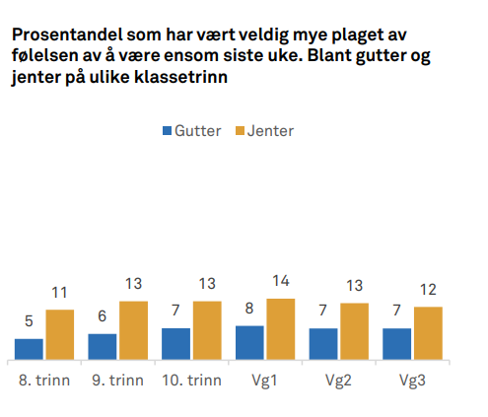
Einsemd
Ungdata (2022) viser at de aller fleste ikke er særlig
plaget av ensomhet. Nær halvparten (46 %) var
ikke plaget i det hele tatt. Ytterligere 30 % var
lite plaget.
I 2022 var 10 % av ungdommene veldig mye
plaget av ensomhet. Ensomhet er mer utbredt
blant jenter enn blant gutter. Tallene er nokså
stabile gjennom ungdomsalderen, men både for
gutter og jenter øker omfanget noe fram til de
begynner på videregående.
Ensomhetstallene i Ungdata økte noe gjennom
hele 2010-tallet. Tallene fra de siste årene tyder
på at kurvene for ensomhet har flatet ut og gått
noe ned etter pandemien. Resultatene fra
Ungdata tyder med andre ord på at pandemien
ikke førte til noe særlig mer ensomhet blant
ungdom enn det som har vært vanlig
Notes:
Ensomhet er en subjektiv følelse, som kan oppstå når man opplever å ha mindre sosial kontakt med andre enn man ønsker, eller at kontakten ikke er av tilstrekkelig kvalitet. Ensomhet er ikke nødvendigvis det samme som sosial isolasjon, men personer med lite sosialt nettverk eller som ofte er alene har gjerne større sjanse for å føle seg ensomme. Ensomhet måles best gjennom selvrapportering. Det er vanlig å stille ett direkte spørsmål om hvorvidt man føler seg ensom, slik det gjøres i Ungdata. Spørsmålet fanger opp hvor ofte ungdom følte seg plaget av ensomhet i løpet av den siste uken. Ungdata viser at de aller fleste ikke er særlig plaget av ensomhet. Nær halvparten (46 %) var ikke plaget i det hele tatt. Ytterligere 30 % var lite plaget. I 2022 var 10 % av ungdommene veldig mye plaget av ensomhet. Ensomhet er mer utbredt blant jenter enn blant gutter. Tallene er nokså stabile gjennom ungdomsalderen, men både for gutter og jenter øker omfanget noe fram til de begynner på videregående. Ensomhetstallene i Ungdata økte noe gjennom hele 2010-tallet. Tallene fra de siste årene tyder på at kurvene for ensomhet har flatet ut og gått noe ned etter pandemien. Resultatene fra Ungdata tyder med andre ord på at pandemien ikke førte til noe særlig mer ensomhet blant ungdom enn det som har vært vanlig.

Slide 8
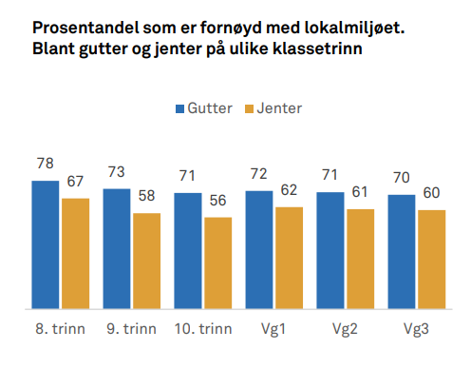
Prosentdel som er fornøgd med lokalmiljøet – på ulike klassetrinn
Notes:
Ungdata viser at to av tre er godt fornøyd med lokalmiljøet sitt. 14 % er derimot misfornøyd. Gutter er generelt mer fornøyd med lokalmiljøet sitt enn jentene. Mest fornøyd er elevene i 8. trinn. Andelen som er fornøyd varierer noe fra år til år, men hovedtrenden det siste tiåret har vært stabilitet. Samtidig er det tendenser til økende kjønnsforskjeller blant elevene på ungdomstrinnet. Mens andelen gutter på ungdomstrinnet som er fornøyd med lokalmiljøet har vært stabil eller gått noe opp, har kurven de siste årene gått i negativ retning blant jentene. Hva ungdom er fornøyd med og misfornøyd med, varierer mye fra kommune til kommune. De fleste er fornøyd med idrettsanleggene i nærområdet. Og mange steder er ungdom svært fornøyd med at det finnes lokaler der unge kan møtes, som for eksempel fritidsklubber. Andre steder mangler slike tilbud. Hvor fornøyd ungdom er med kollektivtilbudet er noe av det som varierer aller mest mellom steder i Ungdata (se ungdata.no). Dette viser at kommunene og fylkeskommunene kan gjøre mye for å tilrettelegge for ungdommers trivsel.

Slide 9


ABCD blir anvendt vidt og bredt.
Kunnskapsoppsummering: det virker
Geografisk
Målgrupper

Slide 10

FORSKNINGEN SIER : DET VIRKER

Slide 11
3 PRINSIPP FOR ABCD
Internt fokus – drevet av innbyggere
Styrke- og ressursfokus
Nettverksbyggende og bygd på nettverk (mobilisering)
Notes:
Internt fokus: Innbyggere!
Ressursfokus – metoder for å finne ressurser og flytte fokus vekk fra problem
Nettverksbyggende: Mobilisering!

Slide 12
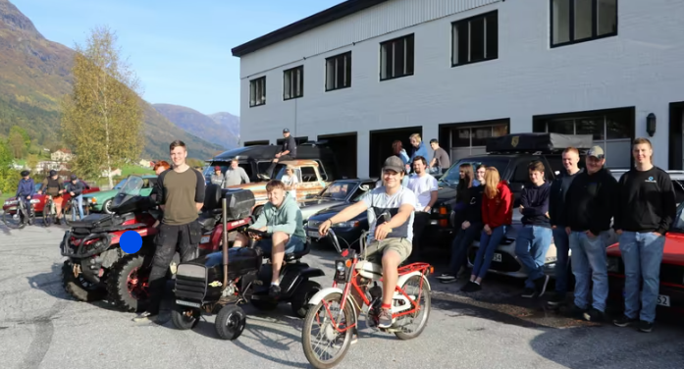
Full fart og dugnadsånd for mekkegarasjen
Notes:
Frå bekymring til ressurs. Klager på bråk. Kva vil de ha? Ein stad å vere – ein mekkegarasje. Stor dugnadsvilje. Nettverksbyggande. Allmenningen utvida. Mange vil vere med på huset. Skular, organisasjonar.
Tiltak kopla til skibakken. Lage ny park. Drifte ny park.

Slide 13
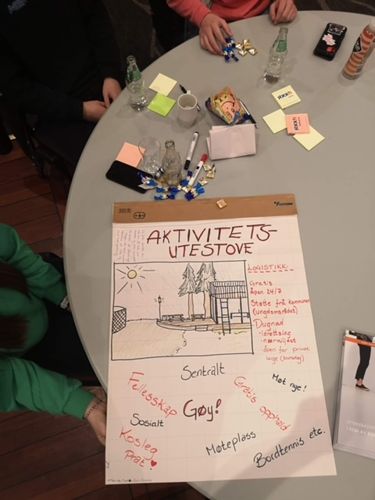
Nettverk av ungdom brukte ABCD arrangement medvirkning i planarbeid mobilisering av nettverk i enkeltsaker

Slide 14
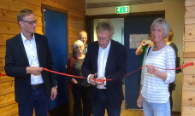
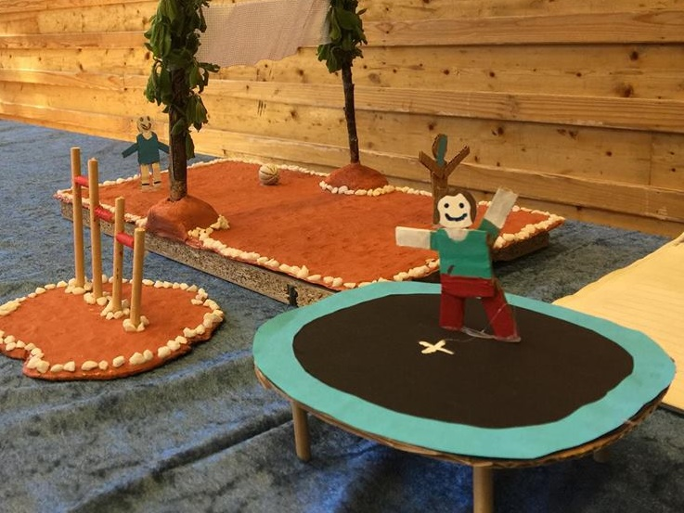
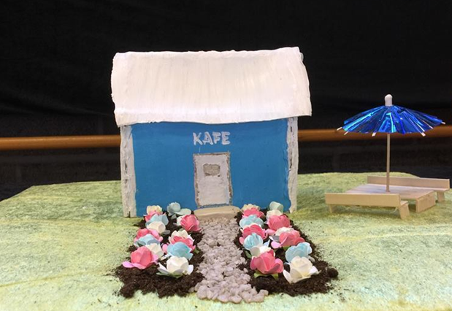
Mobiliserende og kreative prosesser – skattejakt?

Slide 15
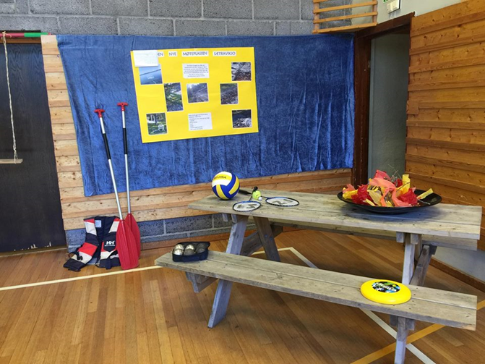

Slide 16
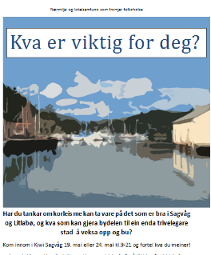
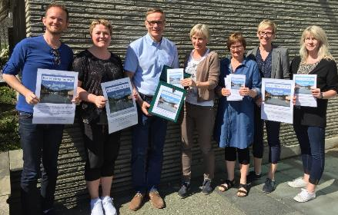
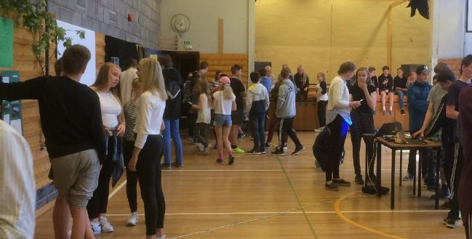
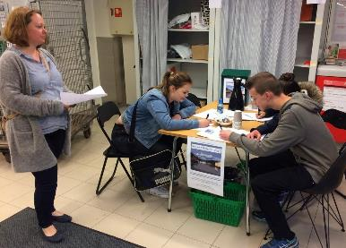
Eit eksempel frå Stord
Folkehelsekoordinator
Tove Agdestein (master i samfunnsarbeid)
Kommunedelplan Sagvåg og Litlabø
Skulen er ein av fleire arenaar for medverknad
Tverrsektoriell prosjektgruppe
Stand på nærbutikk
Prosjektarbeid ungdomsskule

Slide 17
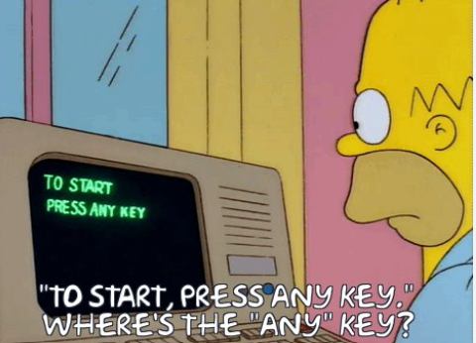
Bømlo: auka deltaking for god trivsel for alle born og unge
ABCD Kartlegging av ressursar ved oppstart av 8.trinn i klassane
Bevisstgjering av den enkelte eleven – og å sjå andre sine ressursar
Ungdomsråd inviterte til folkemøter
Koplingar til nabolag og grendalag der ungdom blir inkludert og kjenner at dei kan bidra
Lærlingeordning og hospitering
https://www.bomlo.kommune.no/tenester/kultur-idrett-og-frivilligheit/folkehelse/ (2020)

Slide 18
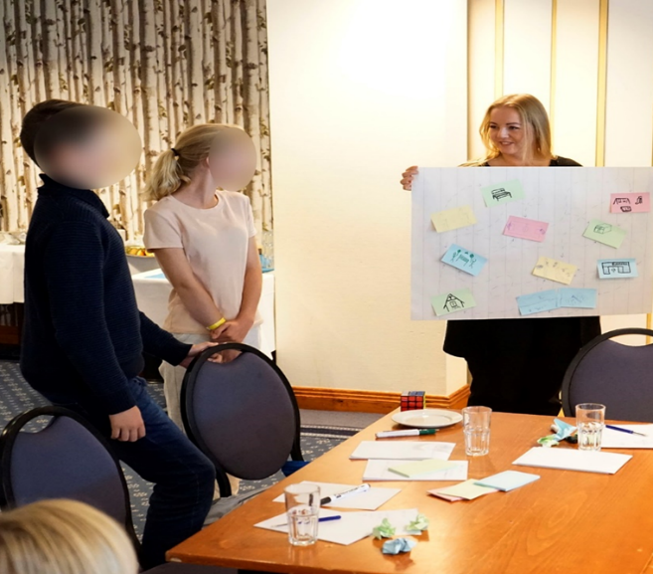
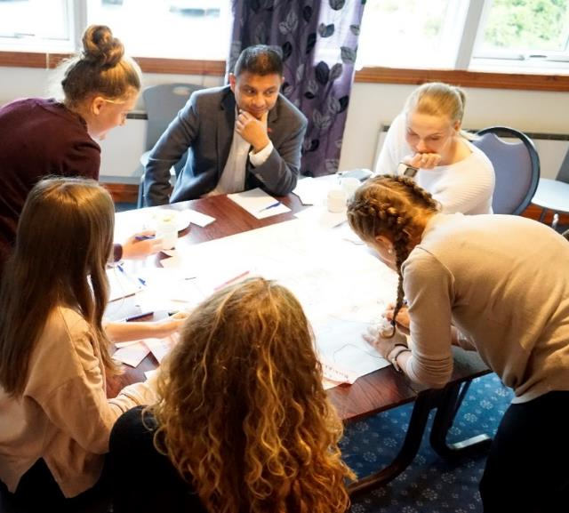
Bømlo - From UFOs, to outdoor movie theaters and renovation of the harbour
Notes:
Young participants did not want their own ABCD processes, but to be part of community processes.
Both is happening.
Community councils work with ABCD and involve youht.
The municipality and the youth council work with ABCD
The schools: all 8. graders start with ABCD
A re-orientation of the municipality

Slide 19
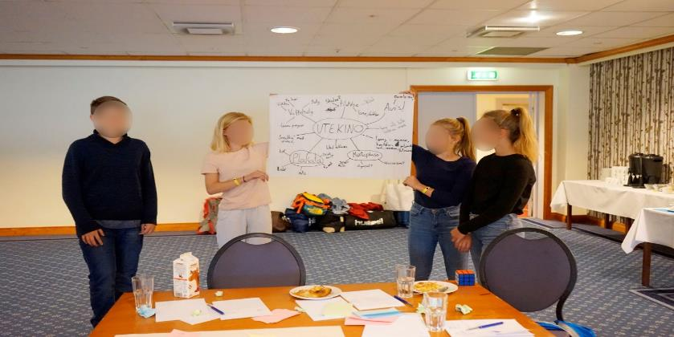
Notes:
Her er dei unge frå Rubbestadneset som presenterer sin plan om utekino på Rubben.

Slide 20
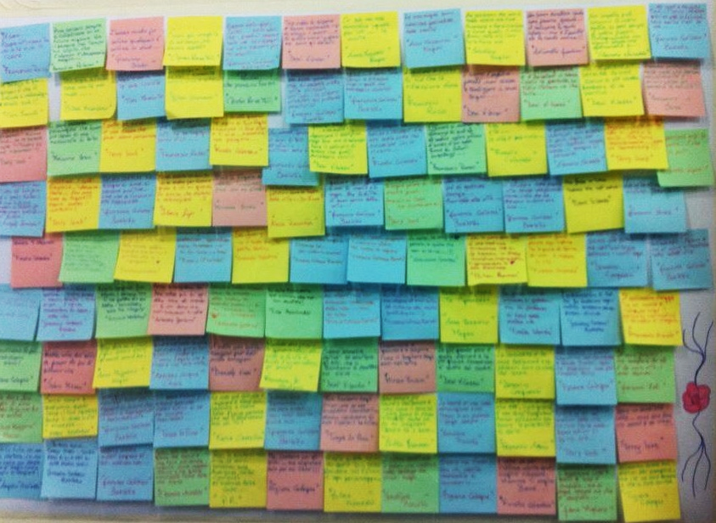
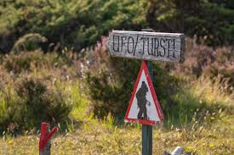
Notes:
Hva ender man opp med etter ressurskopling? UFO-ringen ble markert

Slide 21
Ungdomsråd inviterte til grendamøter
Tre spørsmål:
Kva er det du bryr deg om slik gjer at du vil gjere noko med det?
Kva eigenskapar, evner og engasjement har
du som du kan bidra med?
Kva skal til for å få andre til å delta?

Slide 22
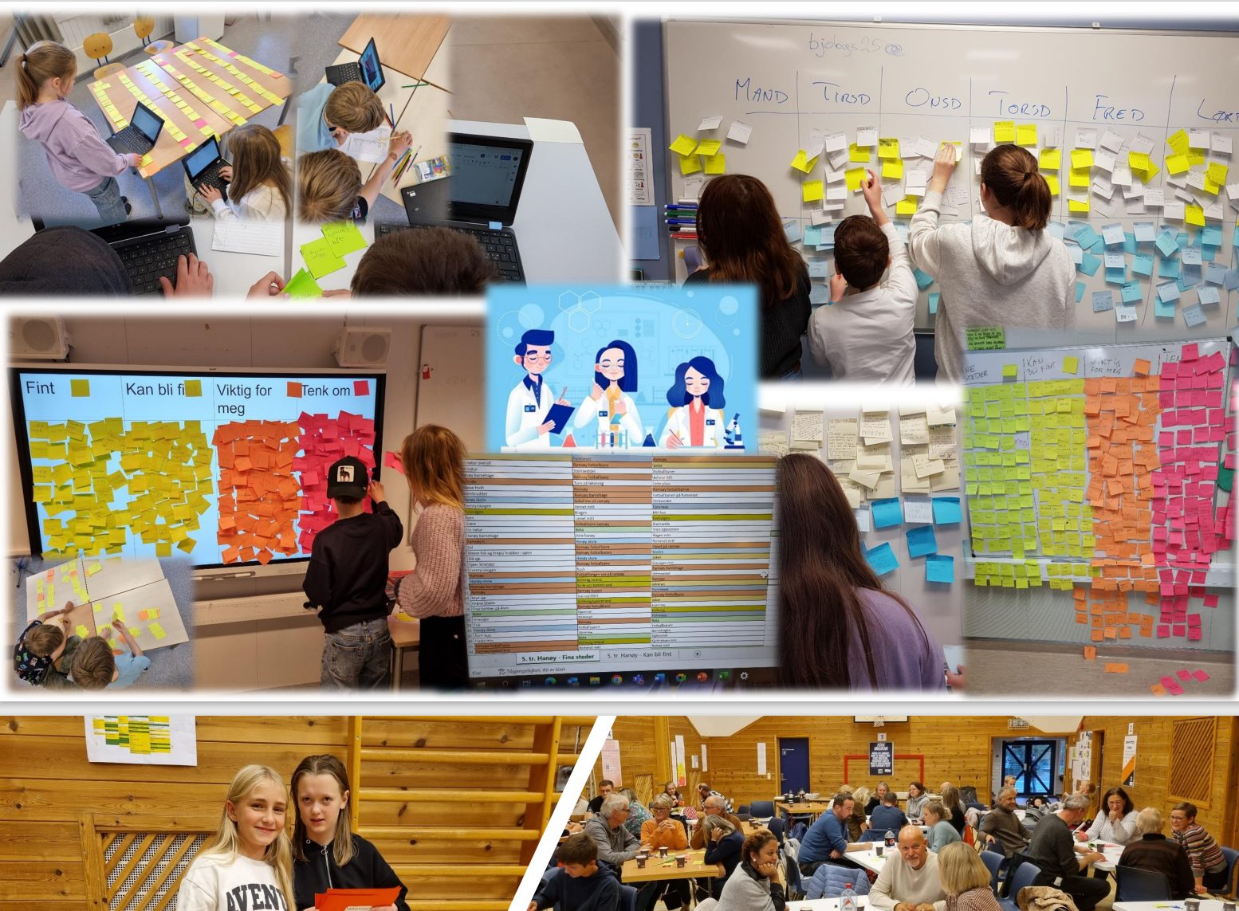
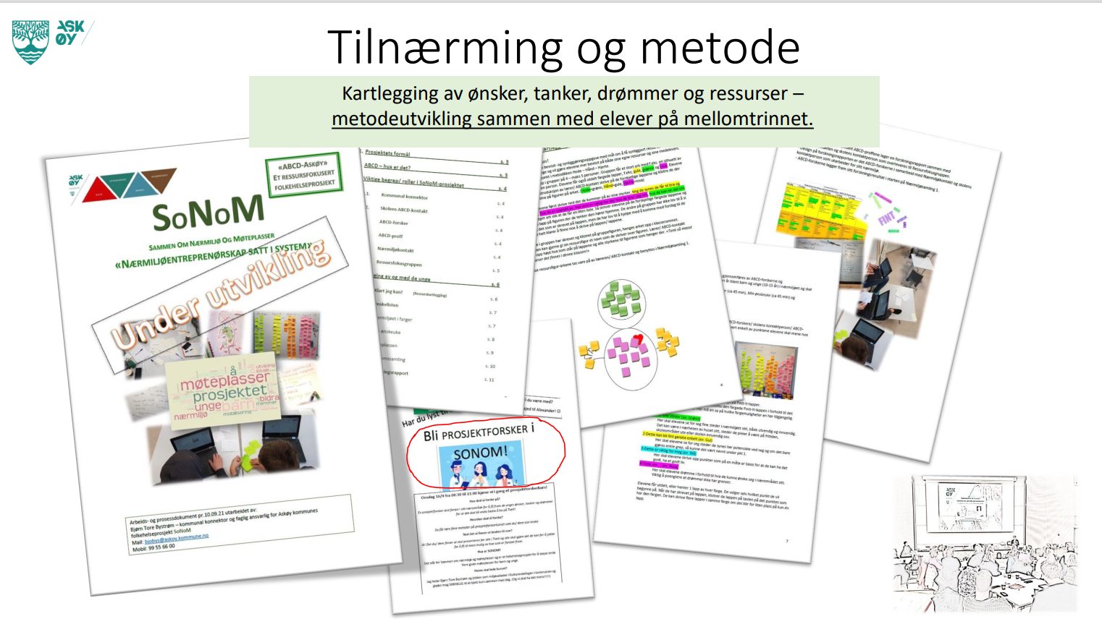
Askøy: Saman Om Nærmiljø Og Møteplassar

Slide 23
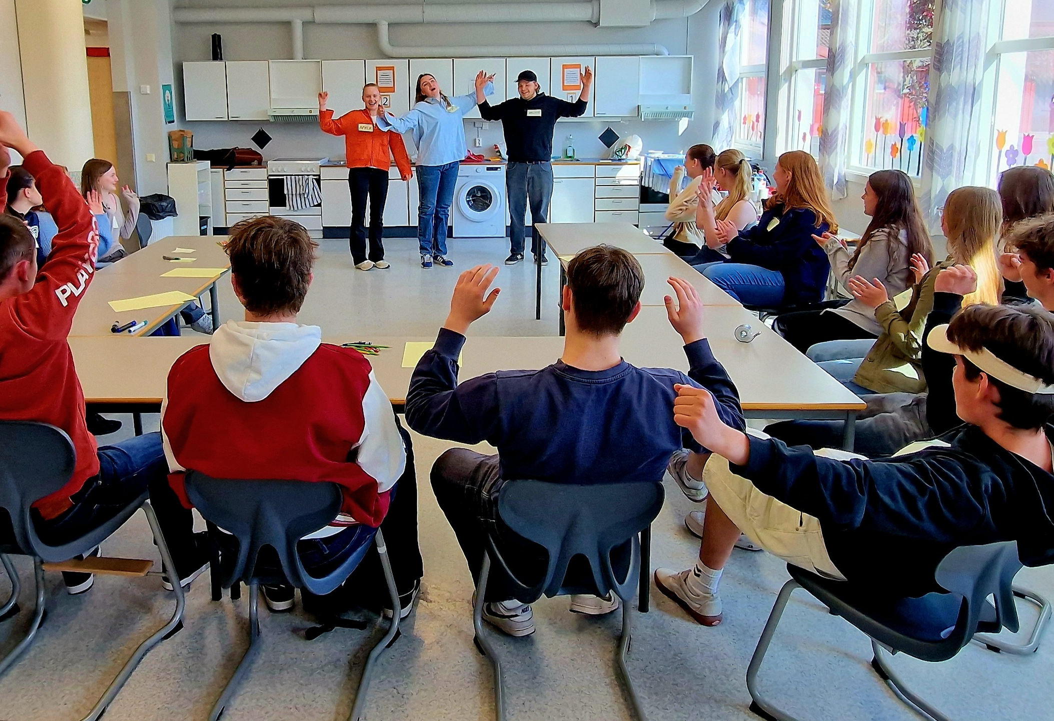
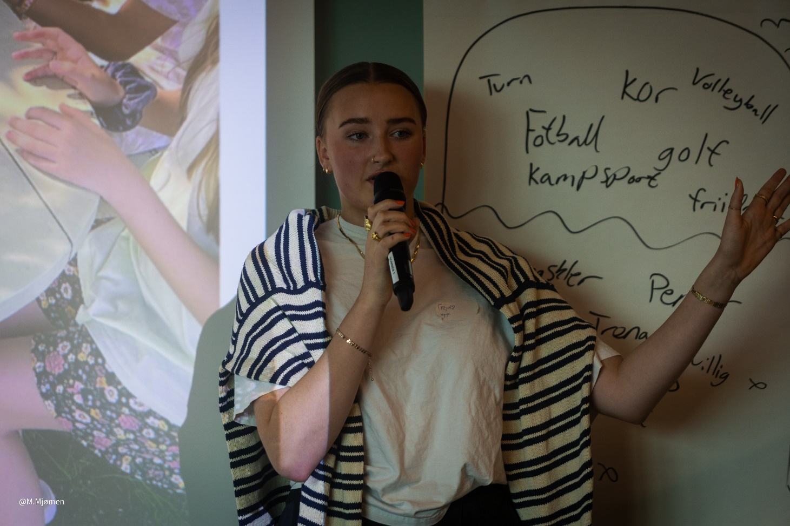


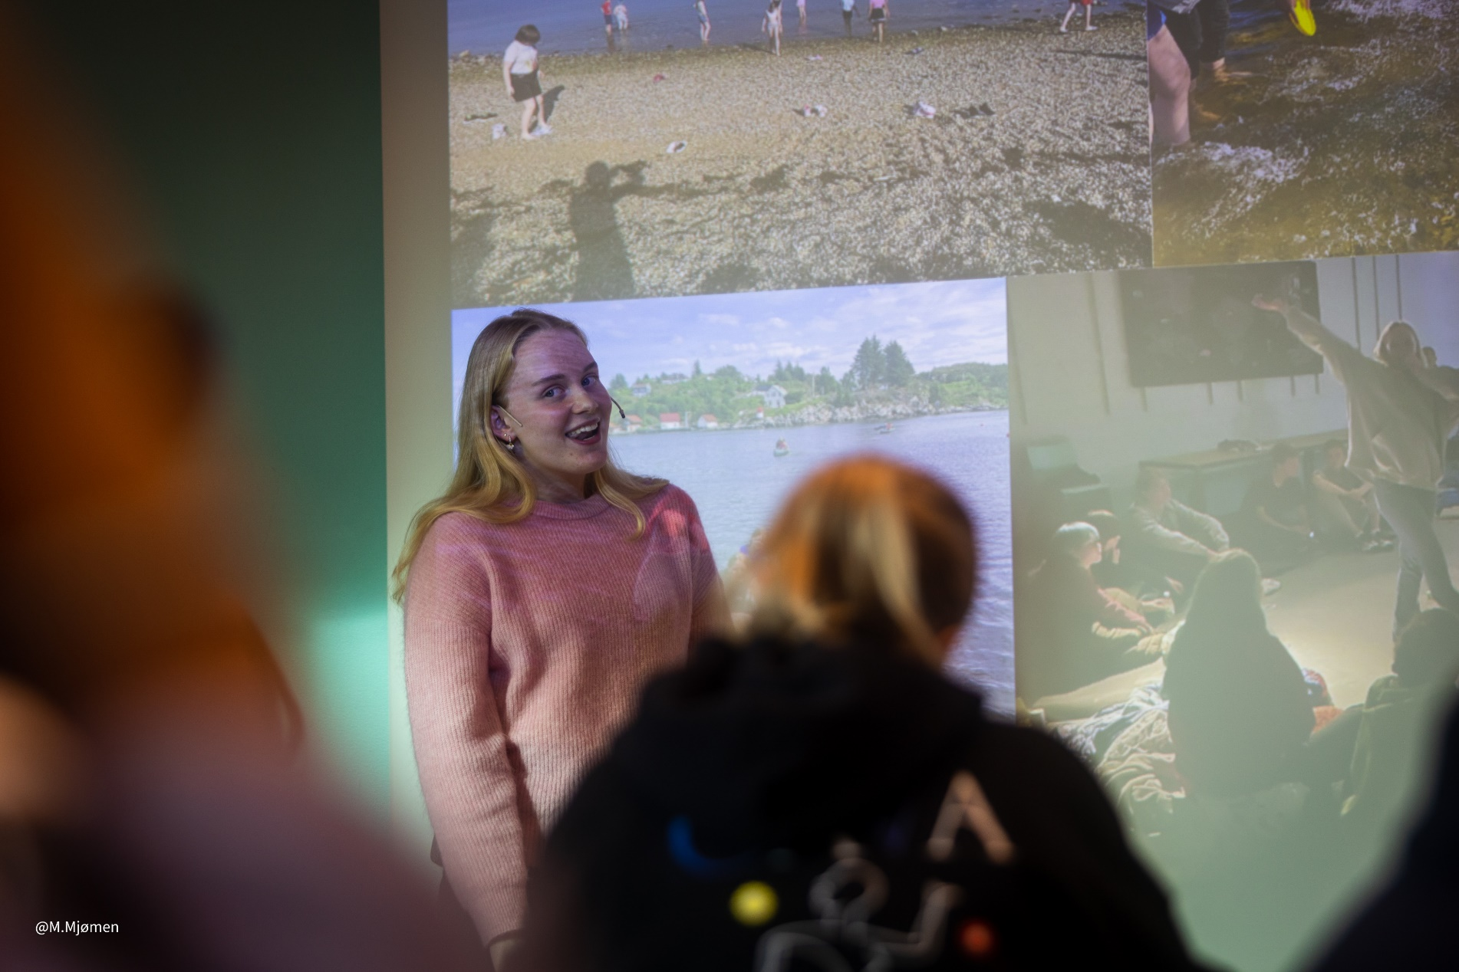
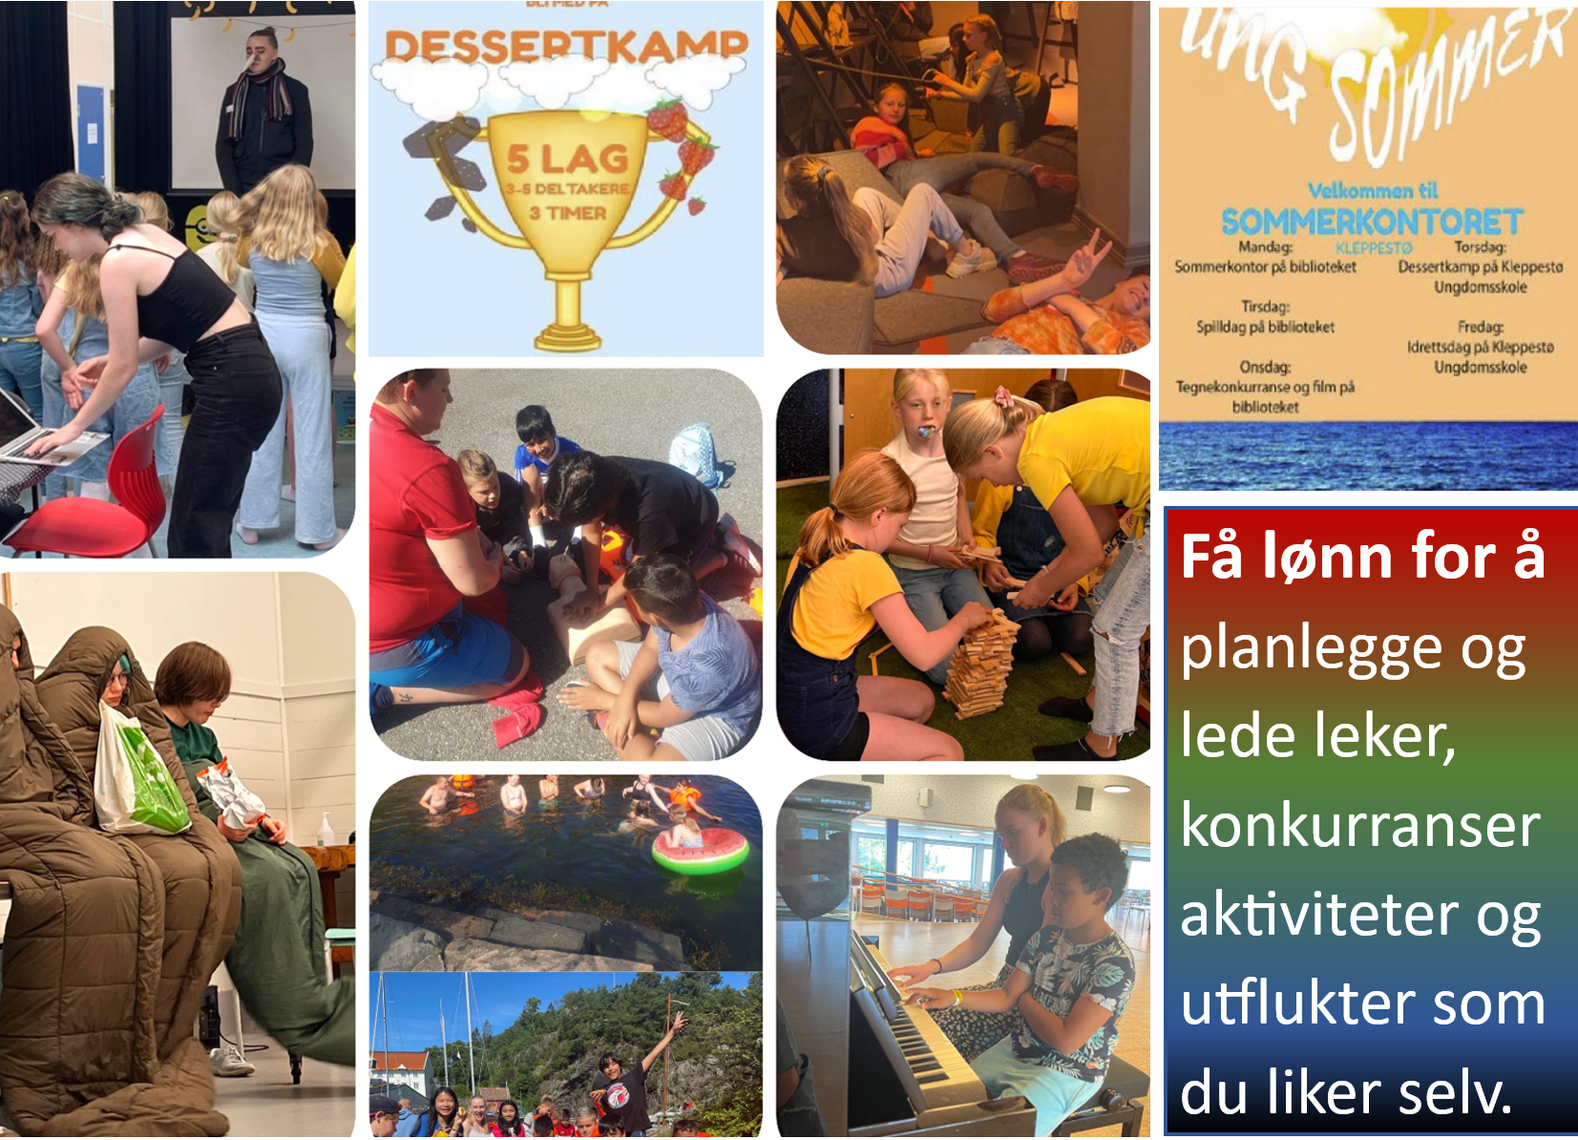
8 uker med gratis aktiviteter
for barn og unge 10 og 15 år
Planlagt, ledet og gjennomført av ungdom!
Notes:
For tredje år på rad stiller kommunen med midler, organisasjonen ansetter så først unge ledere som igjen innkaller ungdom til jobbintervju, jakter på ressursene hos hver enkelt og leder planlegging og gjennomføring. I år fikk vi faktisk et Sommerkontor til i kommunen gjennom samarbeid med Vestkanten IL basert på samme modell.

Slide 24
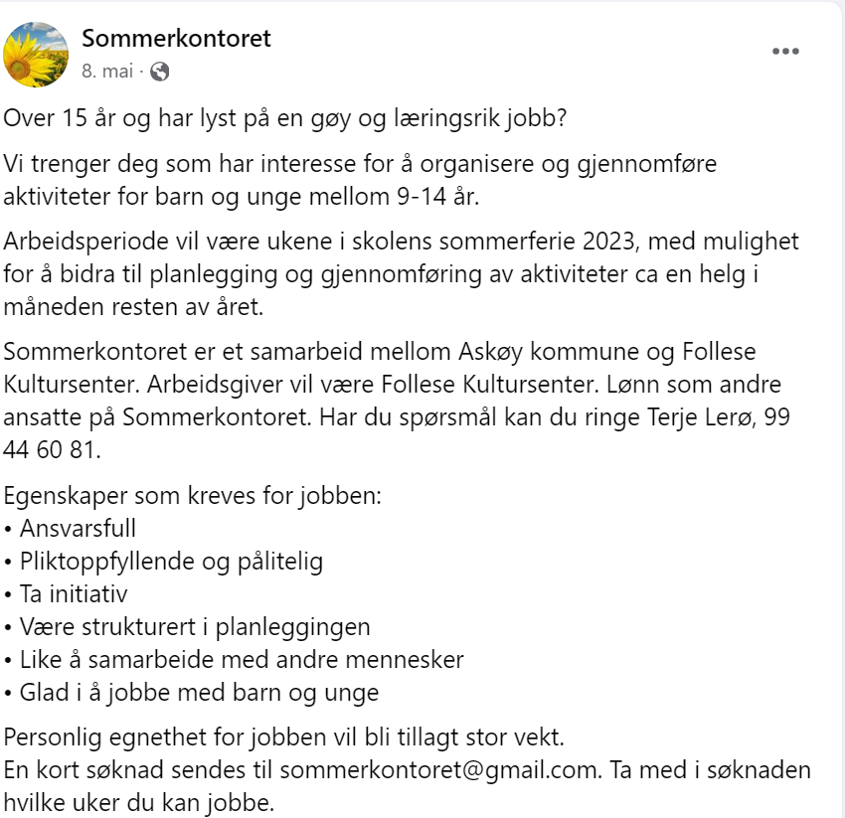
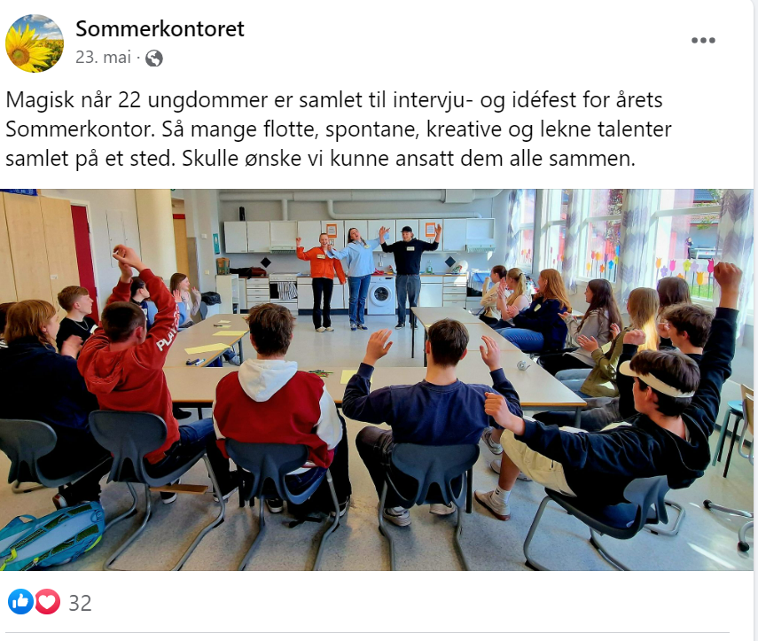

Slide 25


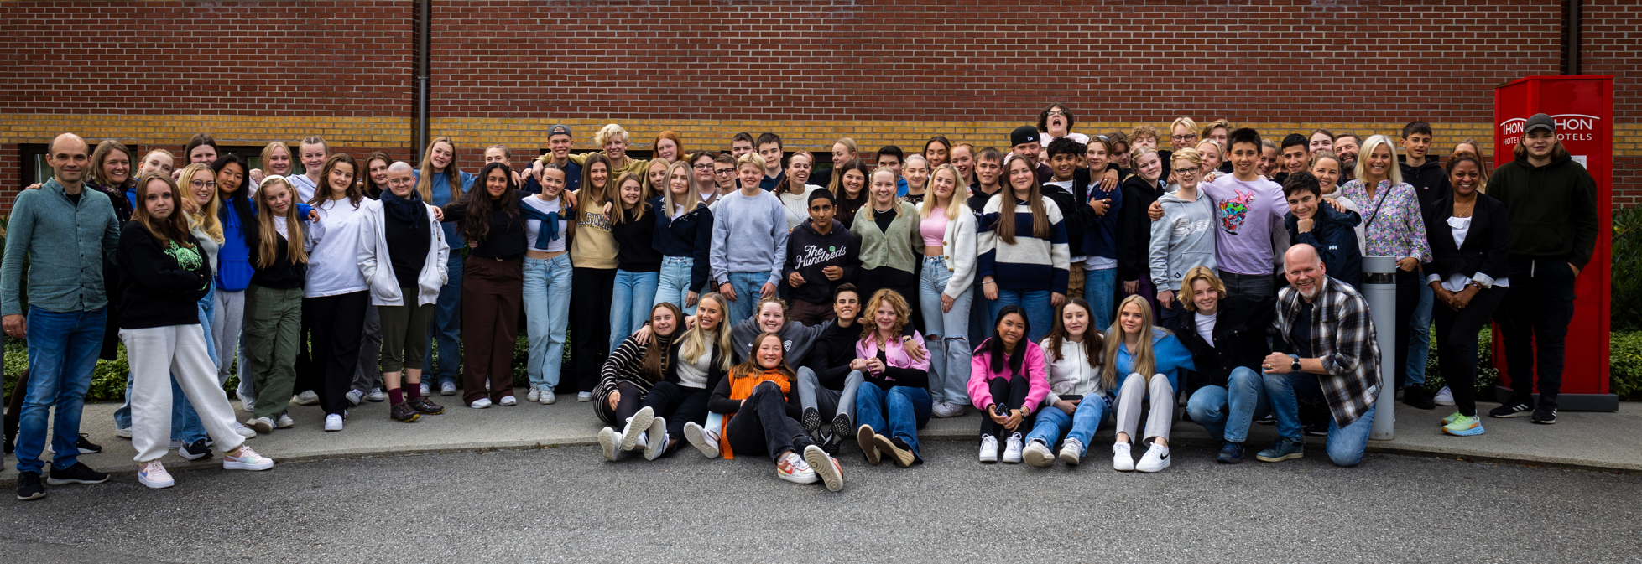
Ungdom ved roret
Notes:
Ungdom ved roret er et samarbeidsprosjekt mellom kommunene Bømlo og Askøy. Begge kommunene har erfaring i å tilpasse Asset based comunity development eller ABCD-perspektivet i prosessarbeidet for en positiv og samskapende samfunnsutvikling.

Slide 26
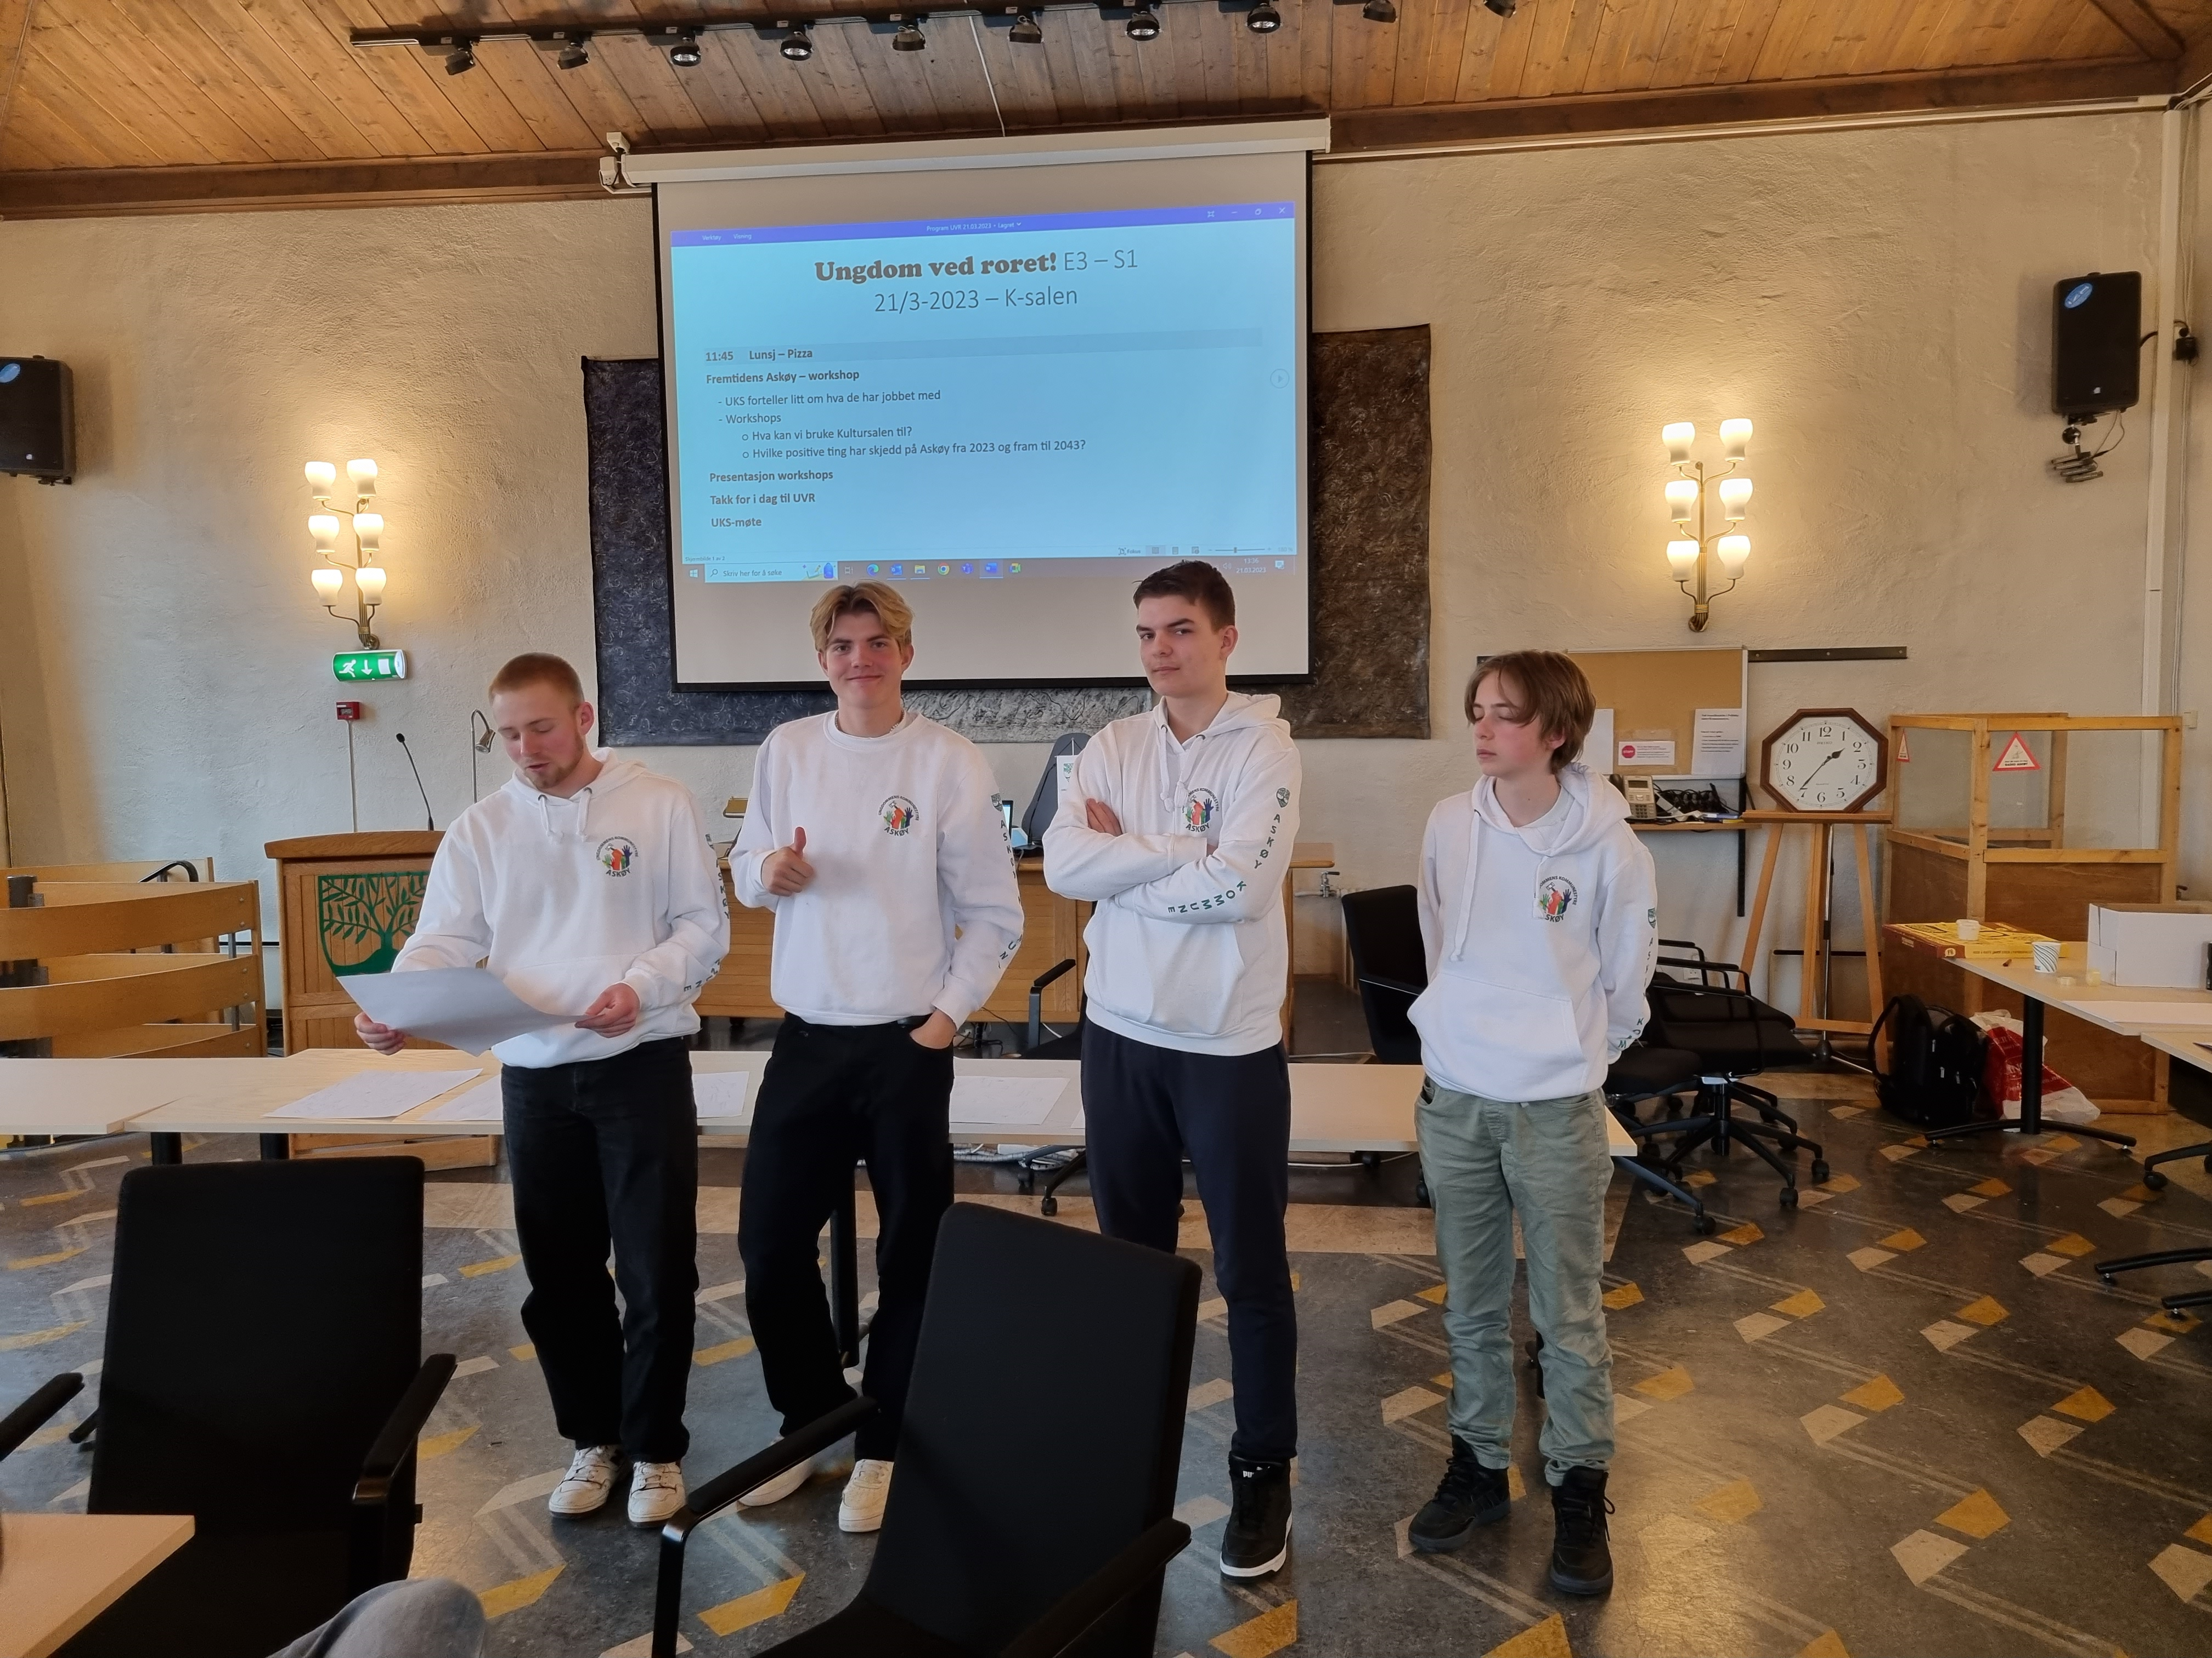
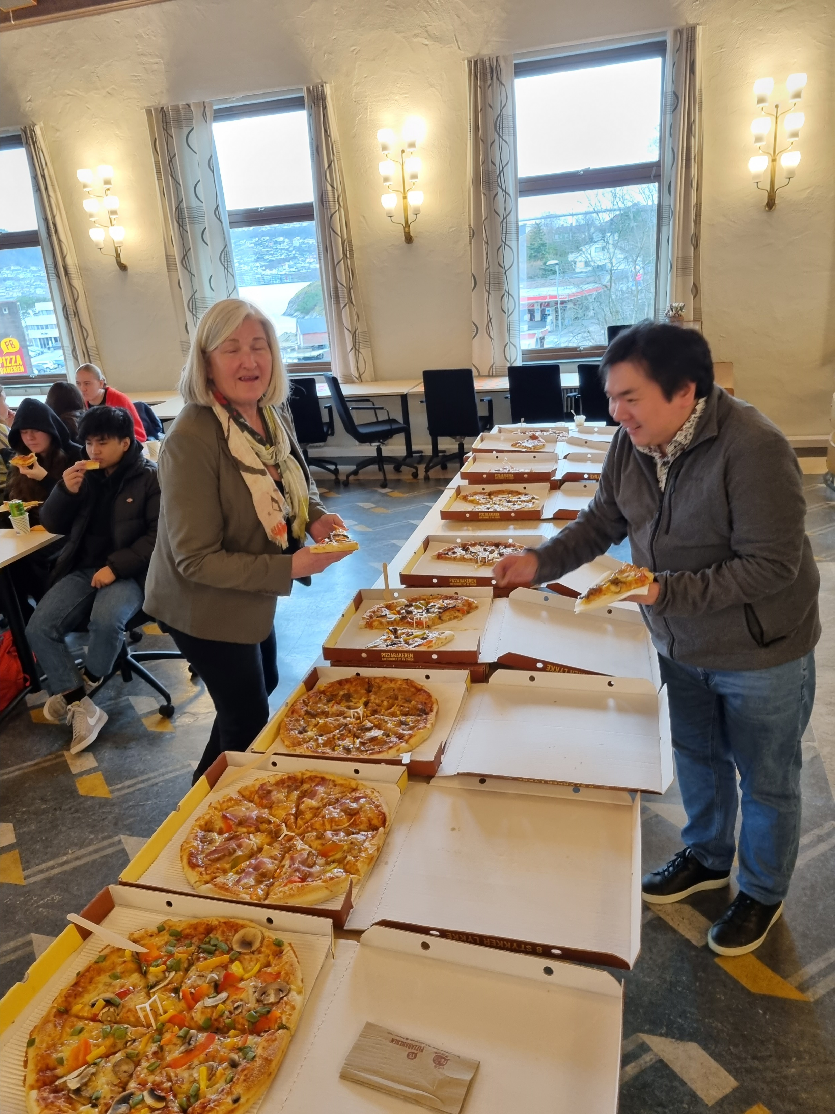
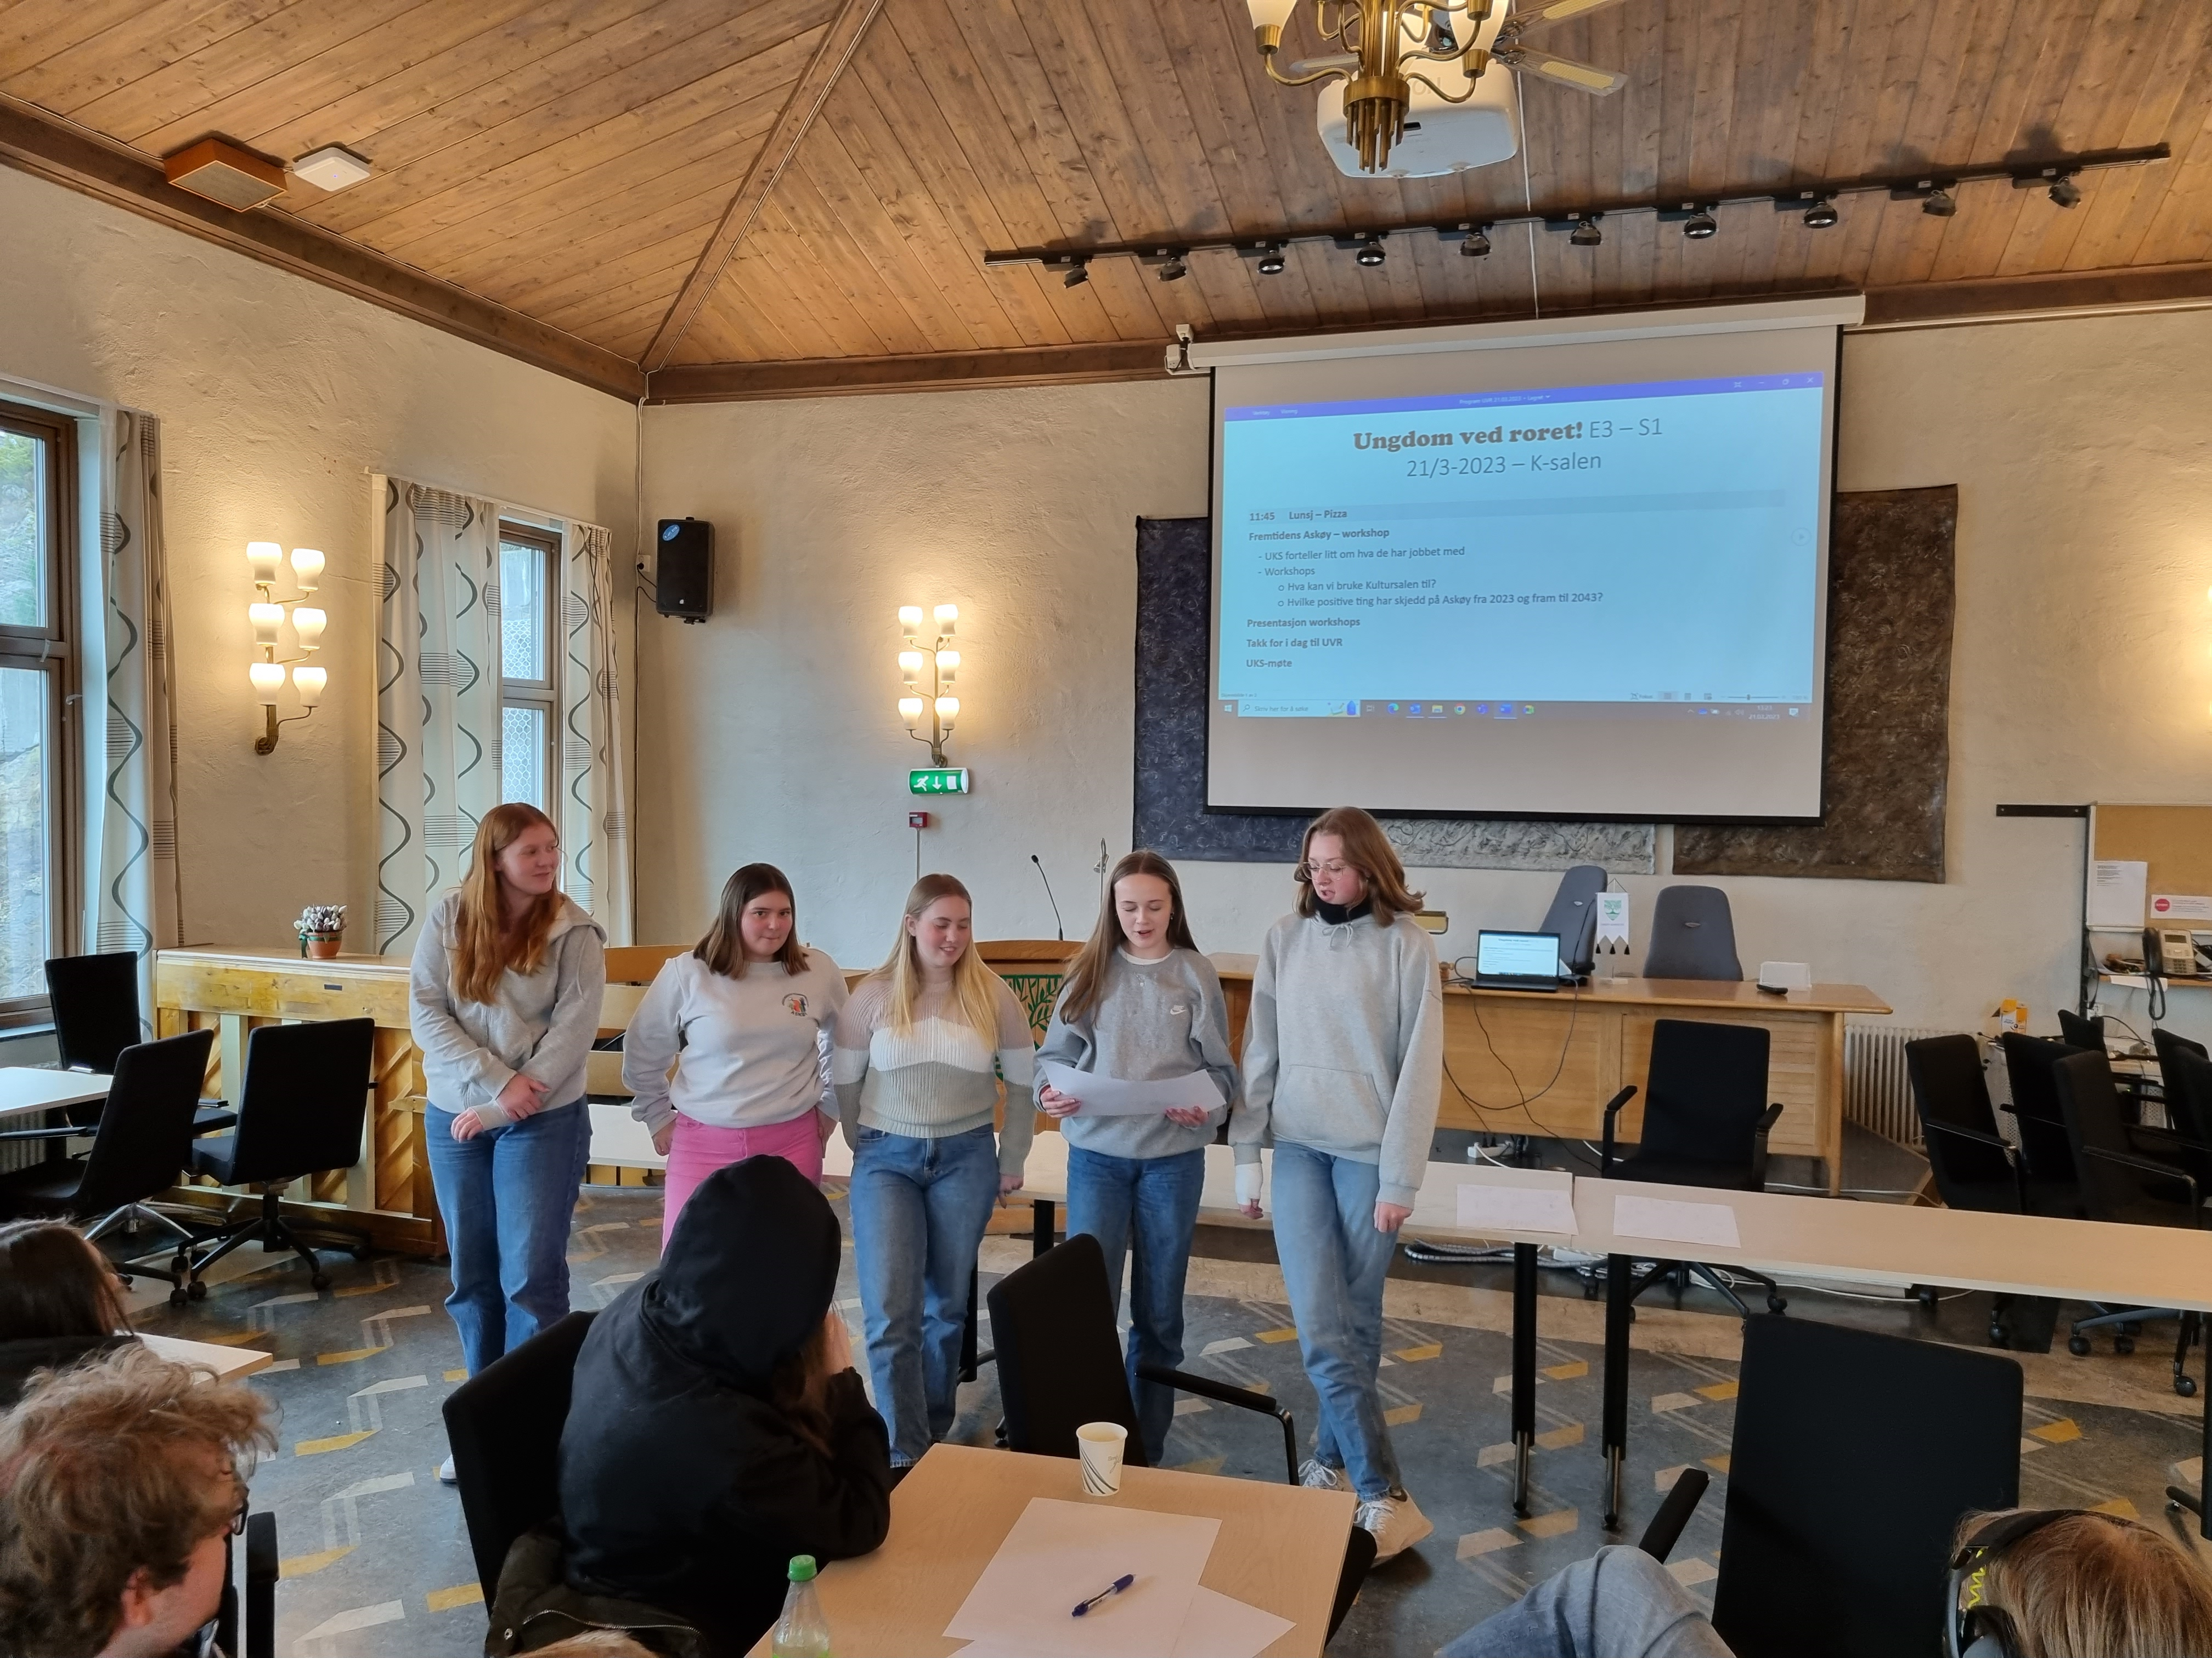
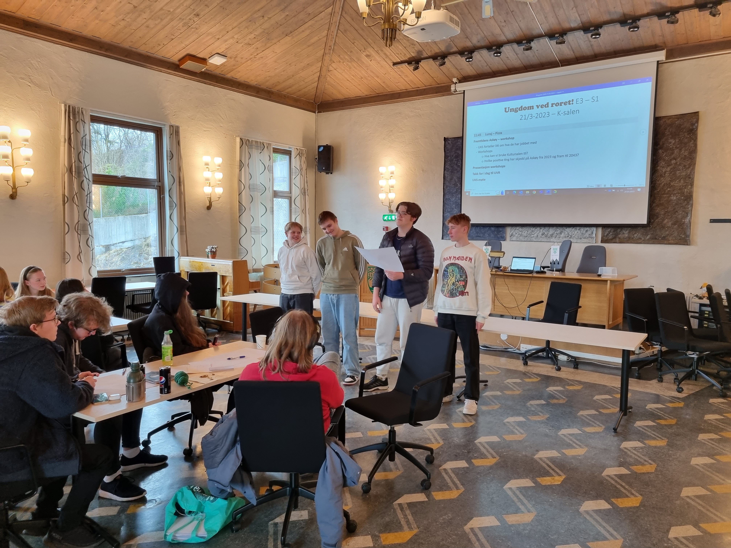
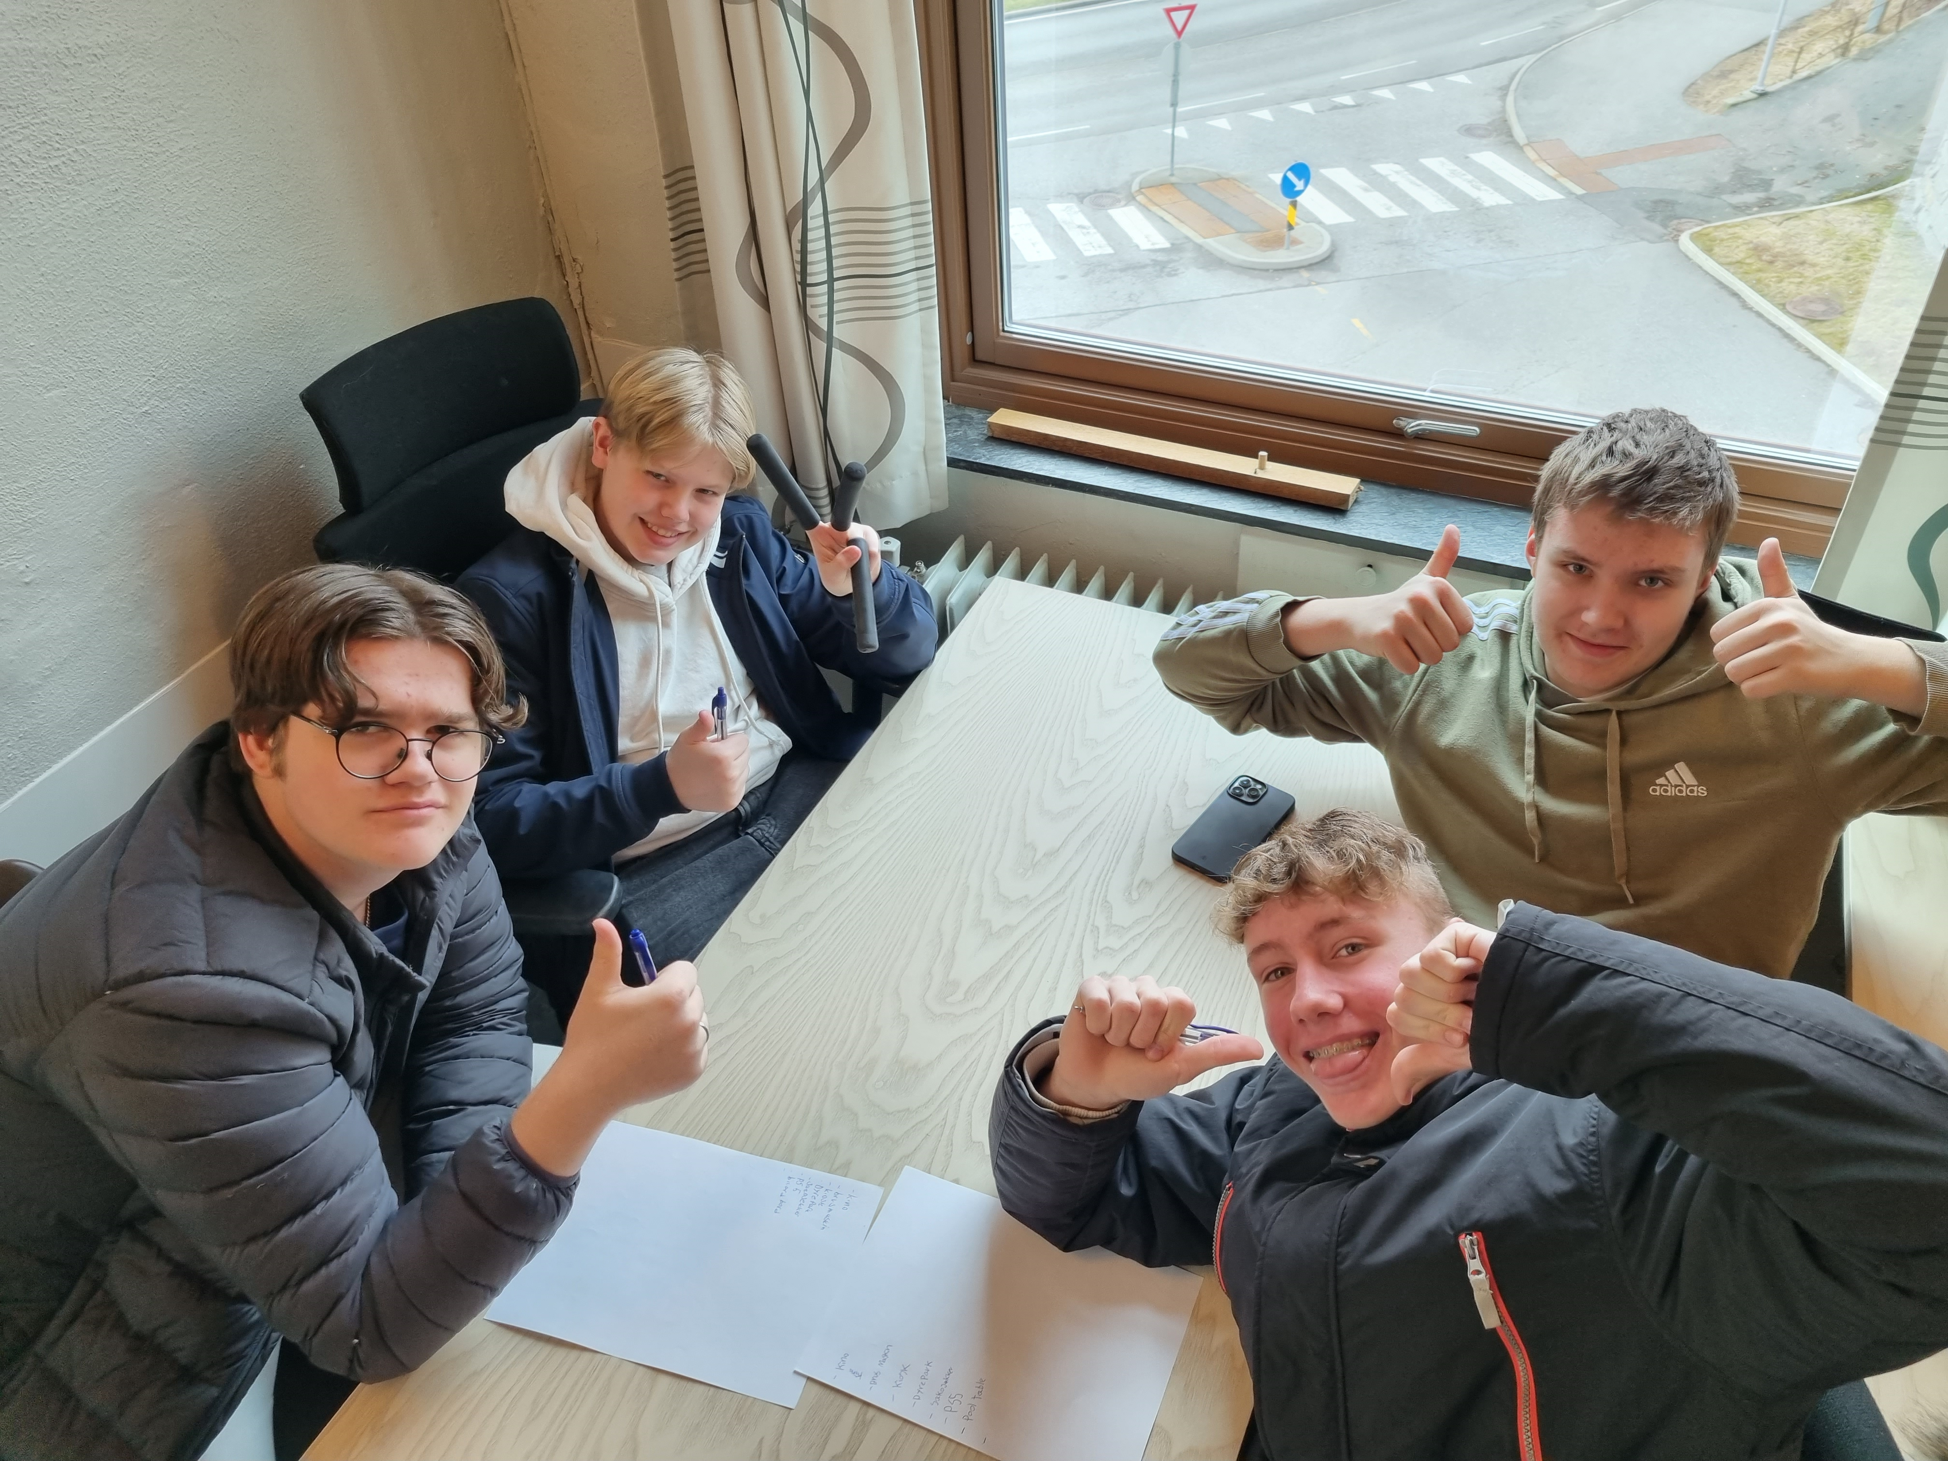
Ungdom ved roret: frå å forebygge til å bygge
Notes:
For å ha størst mulig forebyggende effekt, bør vi ikke ha hovedfokus på å forebygge.
Ungdom ved roret tar vekk de fire første bokstavene og da står vi igjen med det viktigste, nemlig det å bygge!
Ungdom bygger sammen basert på ressurser og muligheter.

Slide 27
Fellestrekk: basert på 3 PRINSIPP FOR ABCD
Internt fokus – drevet av innbyggere
Styrke- og ressursfokus
Nettverksbyggende og bygd på nettverk (mobilisering)
Notes:
Internt fokus: Innbyggere!
Ressursfokus – metoder for å finne ressurser og flytte fokus vekk fra problem
Nettverksbyggende: Mobilisering!

Slide 28
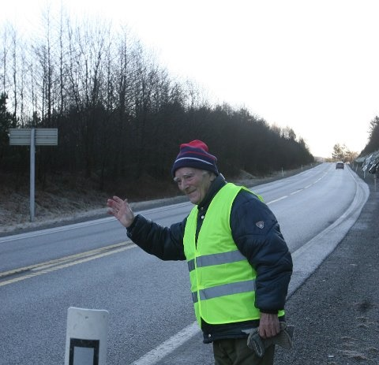
ABCD starter med ressurskartlegging:
Talenter, evner, kunnskap og driv
Organisasjoner som ressurs
Ressurser i institusjoner
Ressurser i omgivelsene
Økonomiske ressurser
Kulturelle ressurser

Slide 29
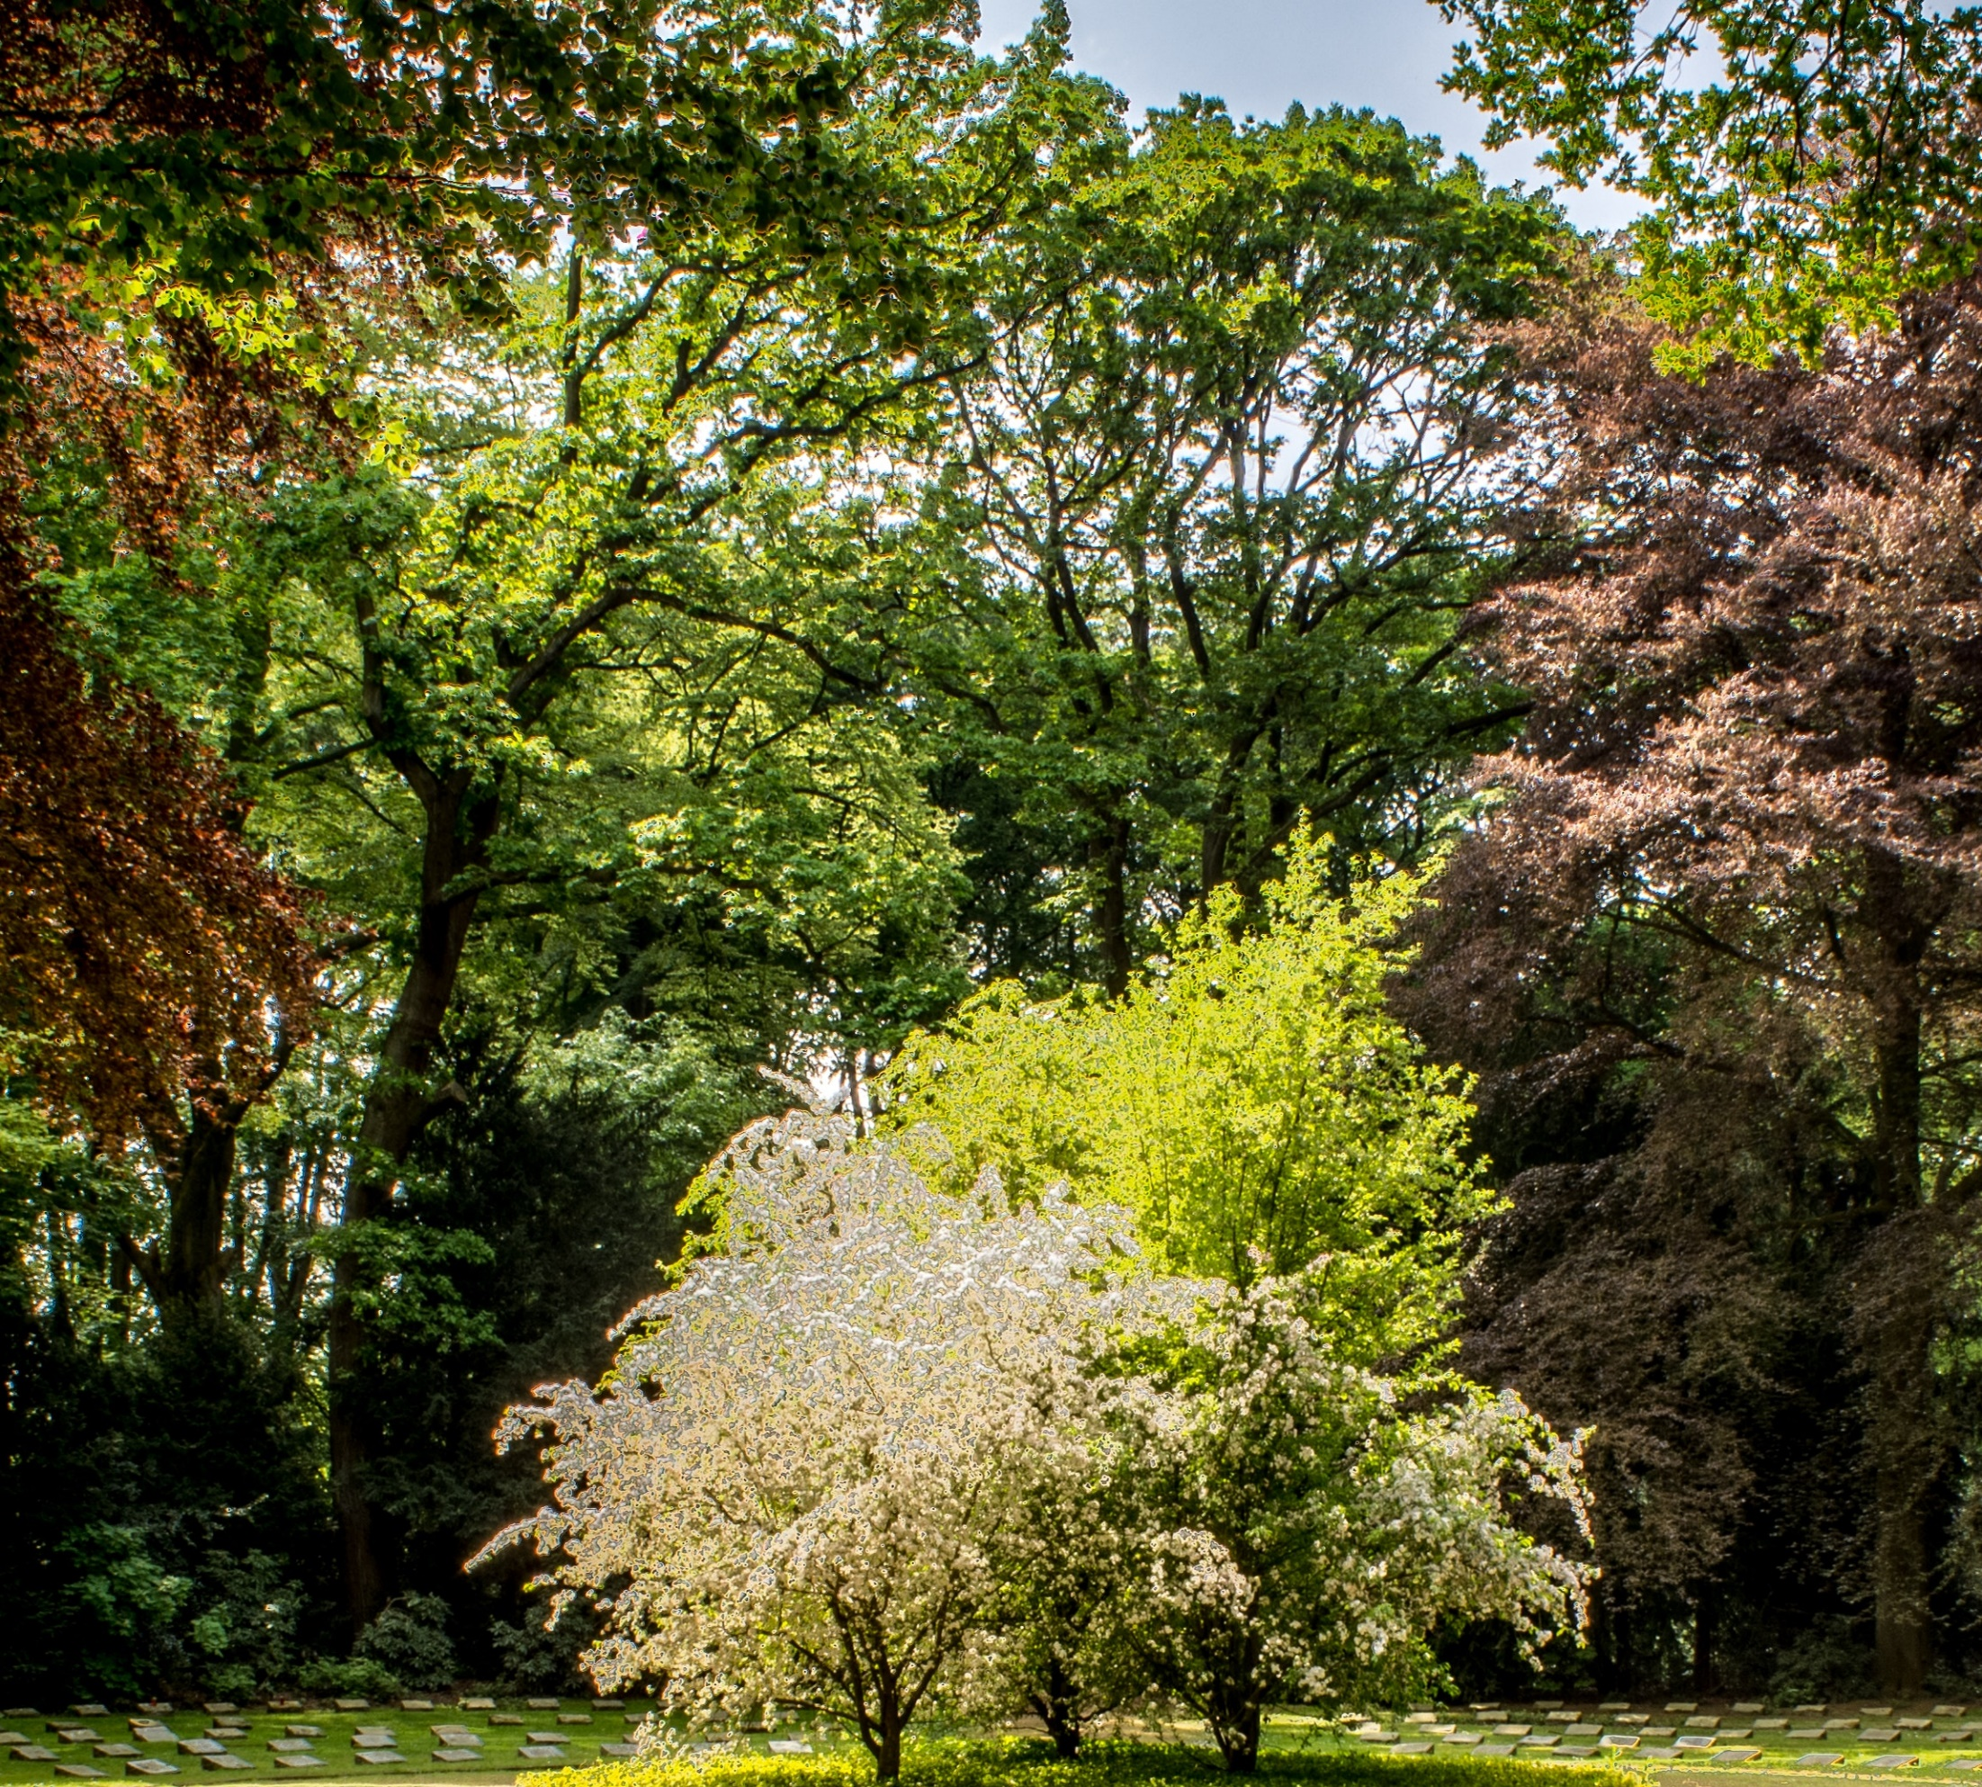
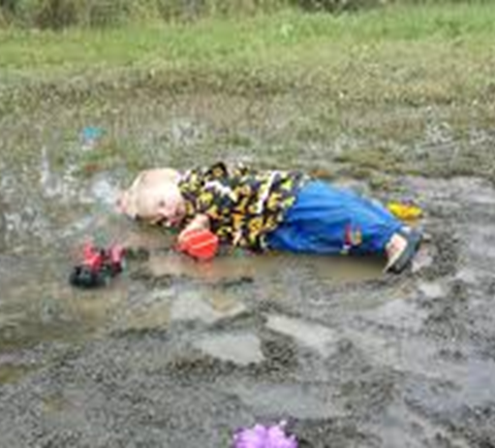
Problem eller ressurs ?

Slide 30
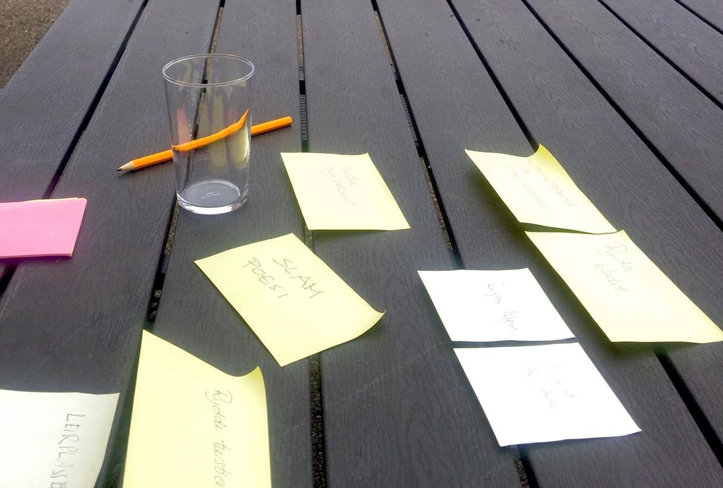
FINN RESSURSENE
HVA BRYR DU DEG OM, SÅ MYE AT DU ER VILLIG TIL Å GJØRE NOE MED DET ?
HVILKE EGENSKAPER, EVNER OG ENGASJEMENT HAR DU SOM DU KAN BIDRA MED ?
HVA SKAL TIL FOR Å FÅ ANDRE TIL Å DELTA ?
Notes:
3 mobiliserende spørsmål

Slide 31
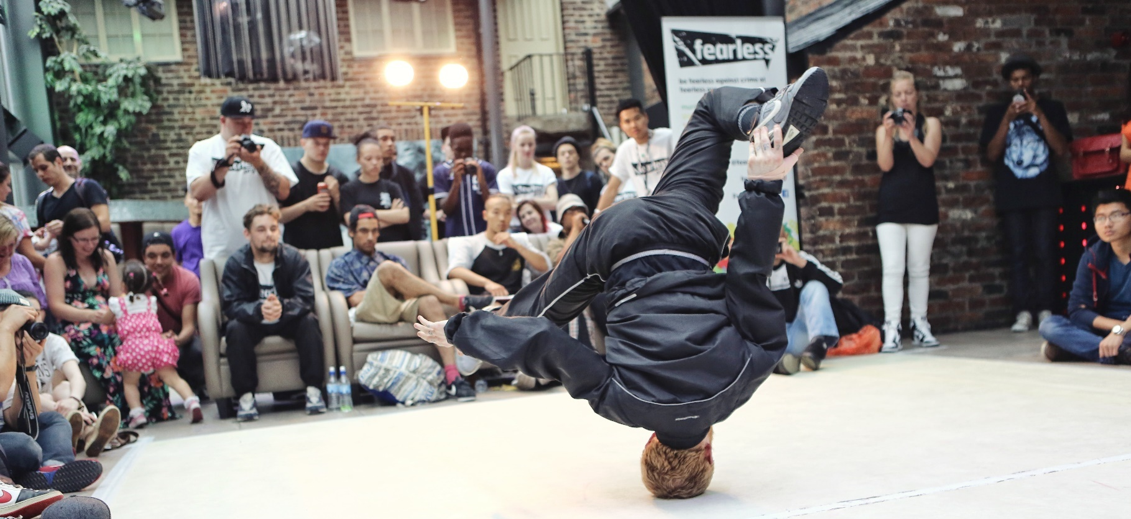
HVA ER FOLK OPPTATT AV ?
Mobiliserende spørsmål og aktiviteter
Notes:
Hugs mat underhalding, tema og personlege invitasjonar ( dør til dør).

Slide 32

Mobilisere hode-hjerte-hender
Notes:
«Hode hjerte hender»

Slide 33
HODET
Eg lærte bestefar å bruka smarttelefon, og så fleire andre på aldersheimen òg

Slide 34

HENDENE

Slide 35
HJARTA
Eg kan underhalda barn :)

Slide 36
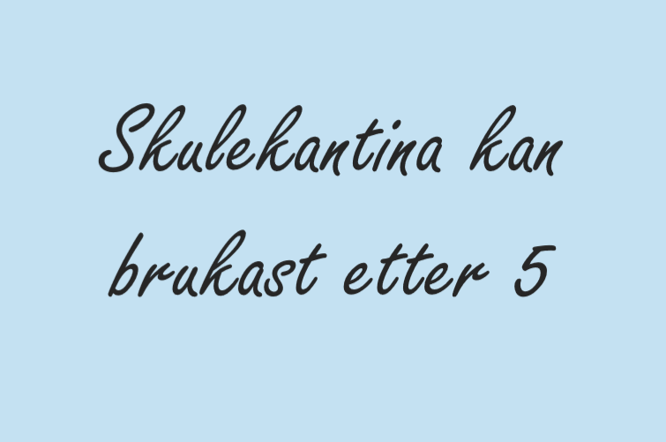
FYSISKE OG ORGANISATORISKE RESSURSAR

Slide 37
Øvelse:
Hva om tre av dine naboer/kolleager ville hjelpe til.
Hva ville du likt å få til?
Notes:
2 MINUTTER
Solo øvelse, 2 min
+ 2 MINUTTER I PLENUM
Ta opp eksempler i plenum 2-3 min

Slide 38
Øvelse: nettverk
Fortell gruppen din om en gang du og naboene dine eller du og organisasjonen din gjorde noe positivt sammen.
Stort eller lite, spontant, lite eller godt planlagt.
Hva var det som mobiliserte?
Notes:
5 MINUTTER
+ 2 MINUTTER I PLENUM
Ta opp eksempler i plenum 2 minutt

Slide 39
Øvelse:
Hva slags ressurser har dere i gruppen?
Hjerte, hodet, hender
Fysiske, menneskelige, kulturelle, historiske, organisatoriske
Primær, sekundær, tertiær
Notes:
Kl 14:25? 15 MINUTTER
Kl 14:30? 10 MINUTTER (Senere: kort ned ytterligere)
+ 5 MINUTTER I PLENUM
I plenum: Kjekkaste, raraste, mest overraskande

Slide 40

FINN KOBLINGENE
Notes:
Folk finner hverandre både på det de har til felles og det de er ulike på. Nettverk og felleskap

Slide 41
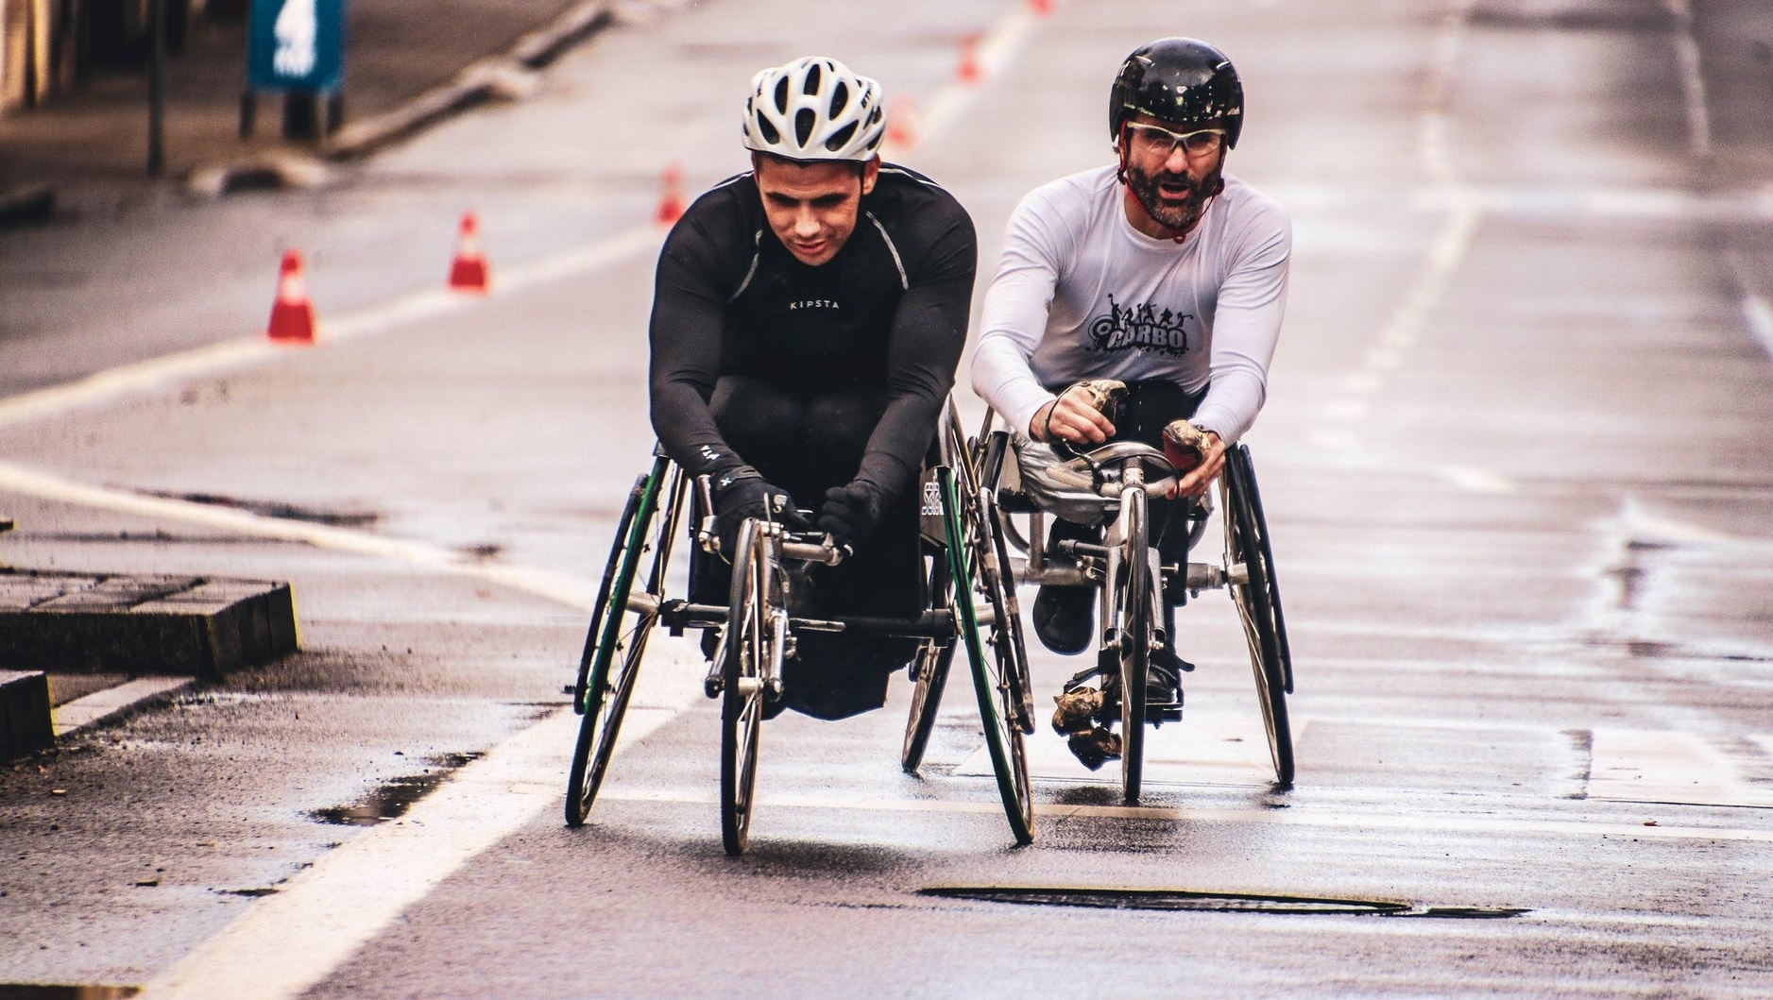

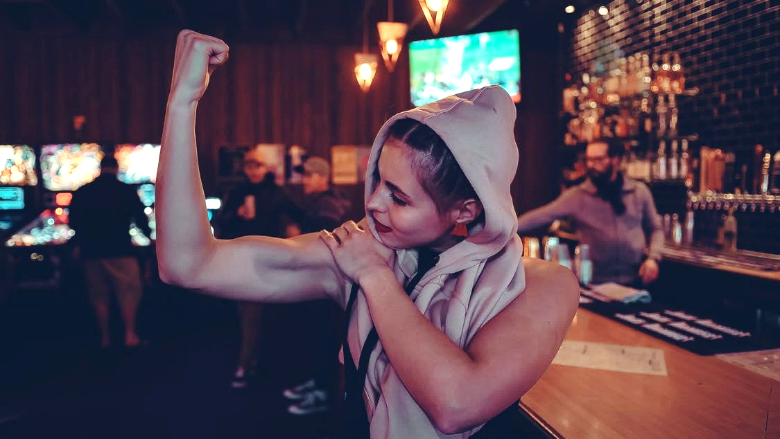

RESSURSER
Også de som ikke er vant med å bli sett som ressurser
Notes:
Kristian i kjelleren som kunne «data» og hjalp de eldre

Slide 42
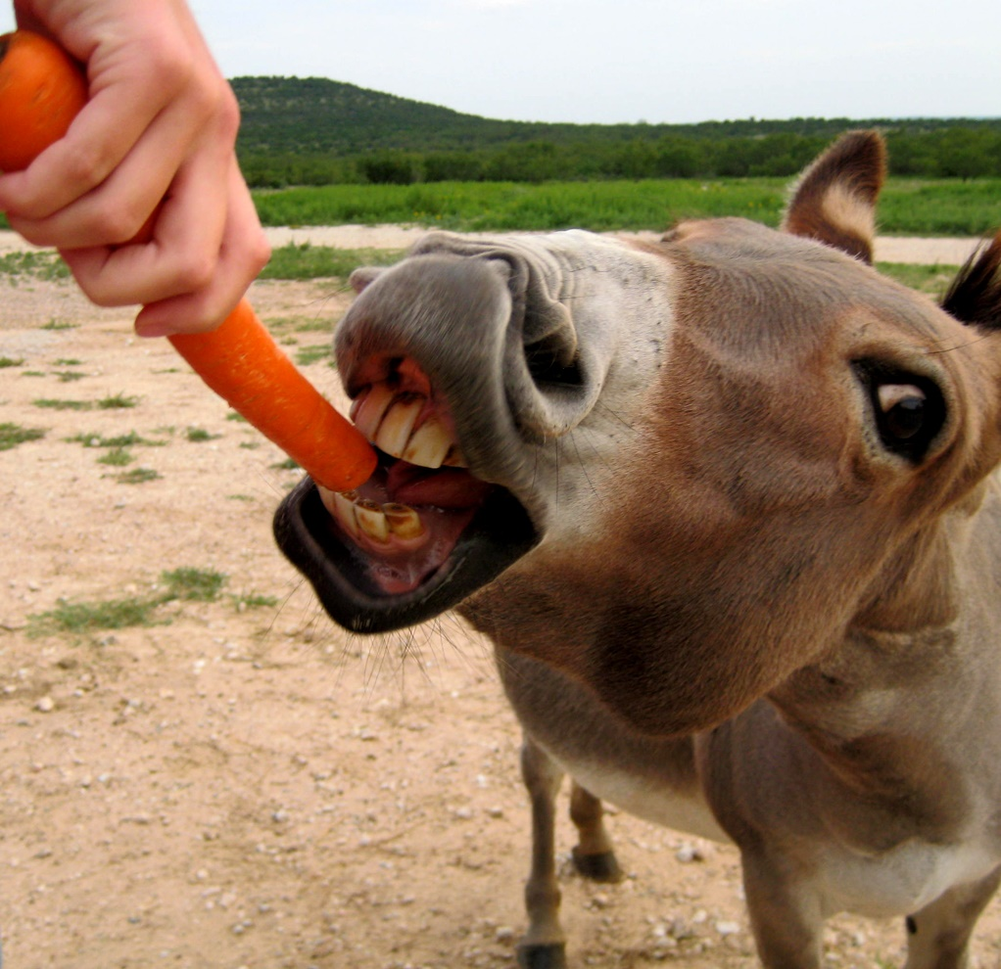
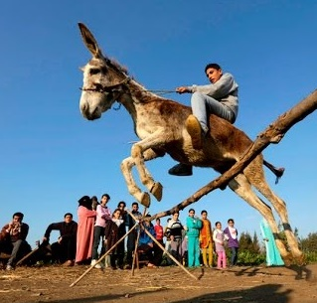
DEN STORE FORSKJELLEN
Ikke definer problemet først
Vær en dialogpartner
og fasilitator
ikke presenter løsningene

Slide 43
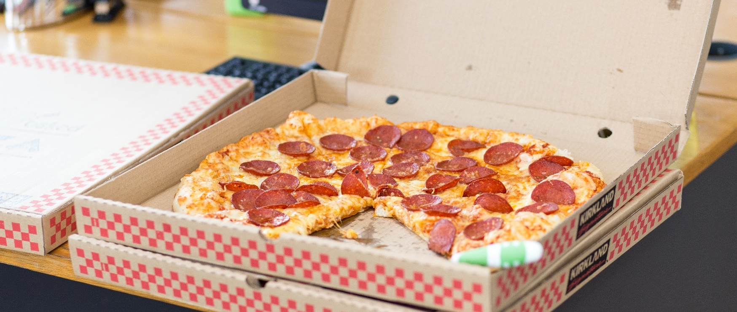
TIPS TIL GJENNOMFØRING
Oppskrift
INVITER FOLK SOM BRYR SEG TIL En SAMLING – en IDÉFEST ?
Notes:
I heftet finner dere «oppskrifter», tips og eksempler.
Tilnærmingen kan tilpasses, men hold på grunnprinsippene. (1. Internt fokus – drevet av innbyggere; 2. Styrke- og ressursbasert; 3. Nettverksbyggende og bygd på nettverk).
En av oppskriftene handler om hvordan man rent praktisk kan få til å samle folk.

Slide 44

TIPS TIL GJENNOMFØRING
Oppskrift
systematisering og oversikt over forslag og ressurser
Notes:
En annen oppskrift handler om hvordan man kan gå frem for å systematisere

Slide 45
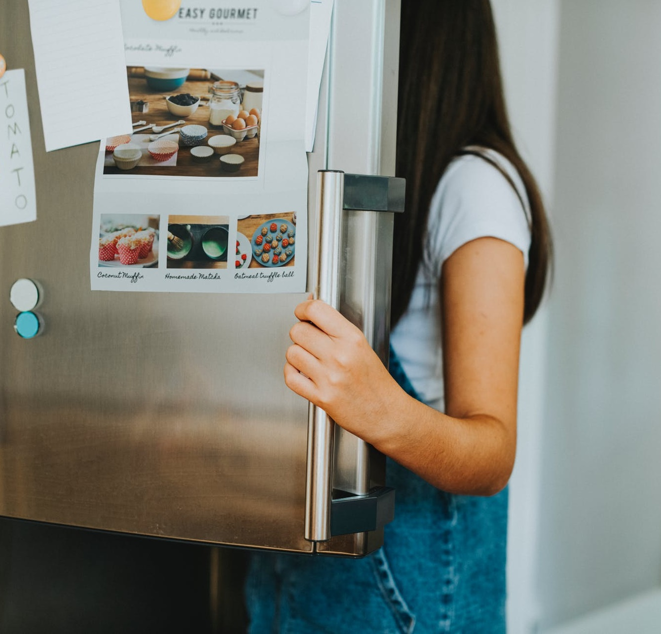
FALLGRUVER
Å definere løsningen
Å ta problemer for gitt
Å kartlegge ressursene
sett fra utsiden
La folk selv kartlegge
ressursene
Da kan dere få med alle
SJEKK LOKALE FORHOLD

Slide 46

Referansar:
Bakken, A. (2022). Ungdata 2022. Nasjonale resultater. NOVA Rapport 5/22. Oslo: NOVA, OsloMet
Frøyland, et al . (2022). Inkludering av unge i skole, arbeid og samfunn–en sammenstilling av kunnskap fra nordisk forskning, Arbeidsforskningsinstituttet AFI.
ABCD hefter til inspirasjon:
https://www.hvl.no/samarbeid/samarbeid-helse-og-sosialfag/asset-based-community-development-abcd/

Slide 47

Oppskriftsheftet
Takk for oss!
Fagseksjon for samfunnsarbeid,
Institutt for velferd og deltakelse
RITA AGDAL INGER HELEN MIDTGÅRD
riag@hvl.no ihmio@hvl.no
Notes:
Denne kan dere laste ned– formidle lenken via organisator

Slide 48
Lykke til

